Slide 1
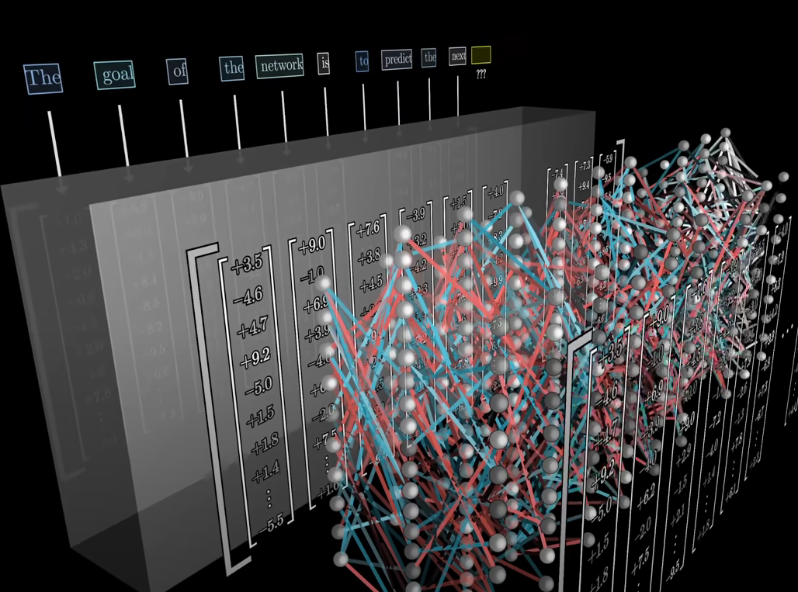
Визуализация внимания, сердце трансформера
Глава 6. Глубокое обучение

Slide 2
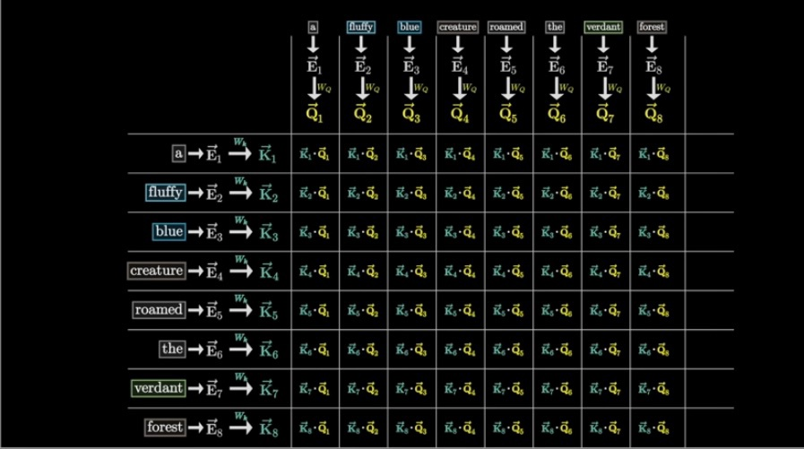
Обзор эмбеддингов
Сегодня мы рассмотрим механизм внимания – Attention. Это одна из ключевых частей внутри больших языковых моделей и множества других инструментов современного искуственного интелекта.

Slide 3
Обзор эмбеддингов
В качестве краткого резюме, напоминаем, что цель изучаемой нами модели – взять кусок текста и предсказать следующее слово.
Behold, a wild pi creature,
Foraging in its native ________.
land | 22%
forest | 9%
country | 5%
habitat | 4%
forests | 4%
soil | 4%
territory | 2%
woods | 2%
lands | 1%
waters | 1%
woodland | 1%
grass | 1%
…
Transformer

Slide 4
Обзор эмбеддингов
Входной текст разбивается на маленькие кусочки – токены – это слова или отдельные части слов. Для упрощения будем считать, что токены это отдельные слова.
Tokens
Four | score | and | seven | years | ago | our
 |  |  |  |  |  |  | ???
1 шаг – связать каждый токен с многомерным вектором, который мы называем эмбеддингом токена. При этом различные измерения в этом многомерном пространстве эмбеддингов могут иметь семантическое значение.

Slide 5
Обзор эмбеддингов
Four | score | and | seven | years | ago | our
 |  |  |  |  |  |  | ???
1.0 | 5.8 | 9.5 | -4.7 | -2.8 | 1.4 | -6.8
4.3 | 0.6 | 5.9 | 5.4 | -1.2 | -1.2 | -7.7
2.0 | 1.3 | -0.8 | -0.9 | 3.9 | 9.7 | 3.1
0.9 | 8.4 | 5.6 | 1.4 | -8.7 | -7.9 | -7.2
-1.5 | -8.5 | -7.6 | -9.5 | 3.3 | -5.8 | -6.0
2.9 | -8.2 | 2.8 | 2.3 | 3.4 | -6.7 | -2.6
-1.2 | -9.5 | -7.1 | 2.2 | -5.7 | -3.0 | 6.4
7.8 | 6.6 | 8.8 | 2.3 | -7.3 | -4.9 | -8.0
… | … | … | … | … | … | …
-2.3 | 7.3 | -1.7 | 3.6 | -2.7 | -5.1 | -8.0

Slide 6
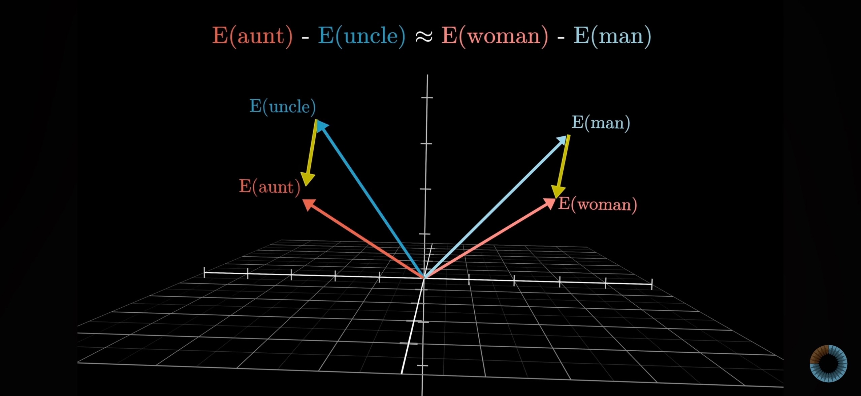
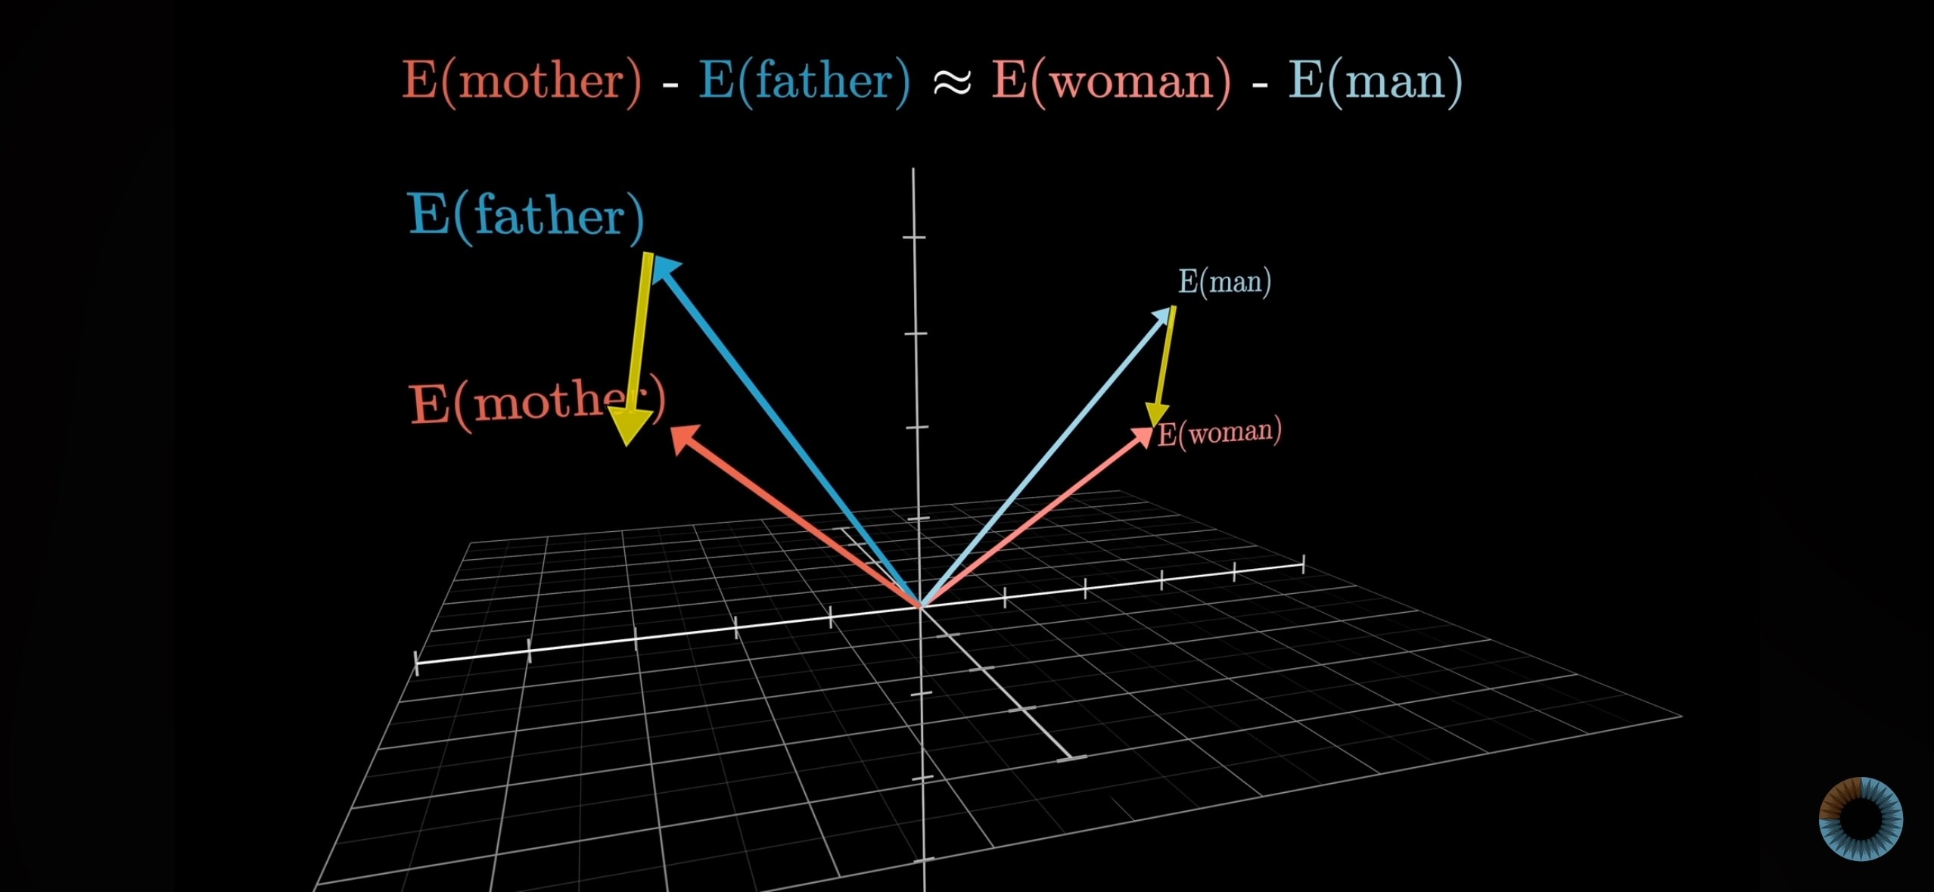
Обзор эмбеддингов
На прошлом уроке мы видели пример того, как одно из измерений может соответствовать полу. И добавление шага по этому измерению может преобразовать существительное мужского рода в существительное женского рода. И это лишь один пример.
Другие измерения могут соответствовать другим аспектам значения слова.

Slide 7
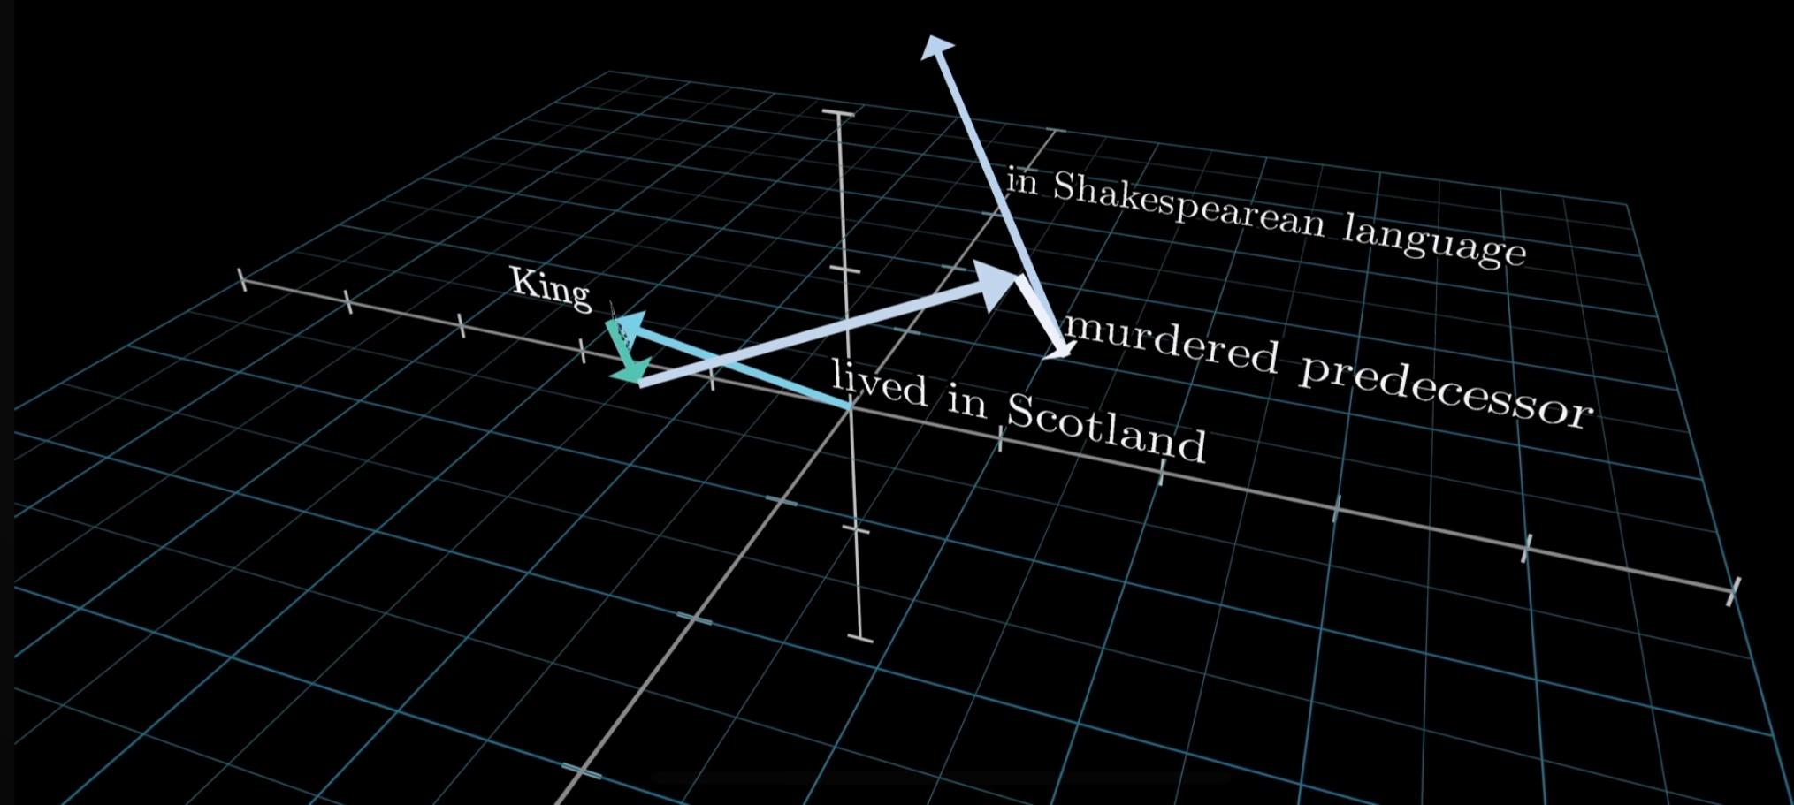
Обзор эмбеддингов
Задача трансформера – постепенно корректировать эти эмбеддинги таким образом, чтобы они не просто кодировали отдельные слова, но и впитывали в себя гораздо более глубокий смысл из контекста.
The King doth wake tonight and takes his rouse…

Slide 8
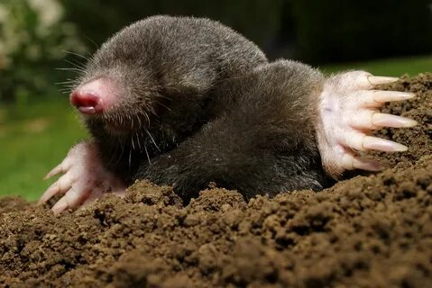
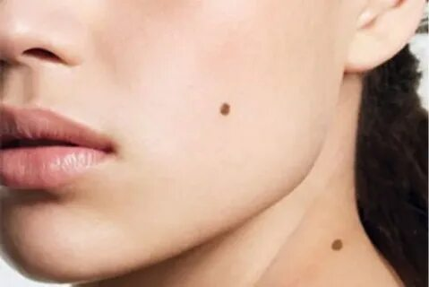
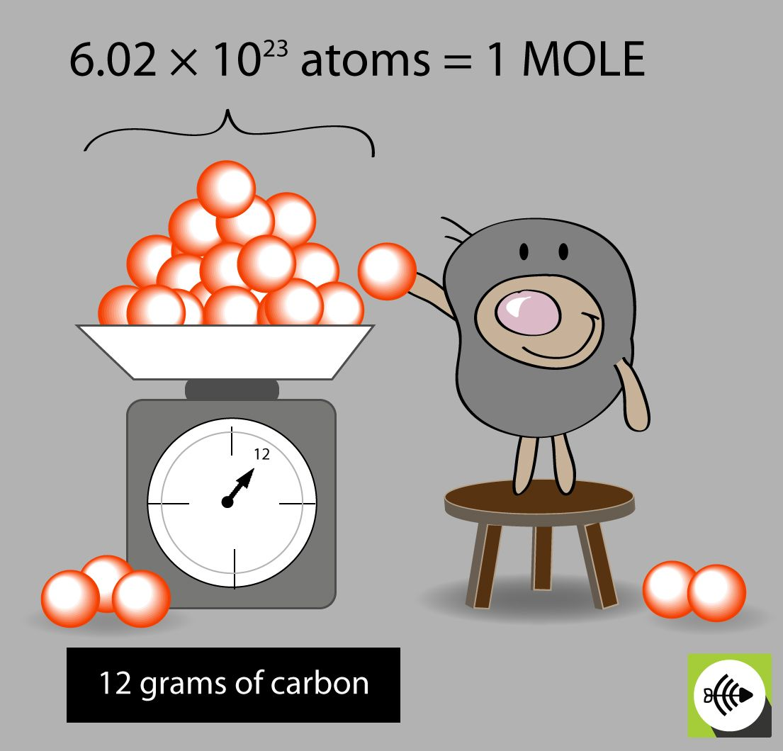
Мотивирующие примеры
Многим людям механизм внимания в трансформере кажется очень запутанным. Так что не стоит переживать, если потребуется некоторое время, чтобы все стало понятно.
Для начала рассмотрим пару примеров того, какие задачи должен решать механизм внимания.
American shrew mole
One mole of carbon dioxide
Take a biopsy of the mode
В написанных здесь трех фразах слово “mole” означает совершенно разные вещи. Мы понимаем, что именно имеется ввиду, на основе окружающих слов.

Slide 9
Мотивирующие примеры
Однако на первом шаге трансформера, когда мы разбиваем текст на токены, мы сначала получим для слова mole одинаковый вектор во всех трех случаях. И только на следующем этапе соседние эмбеддинги получают шанс передавать информацию друг другу.
American | shrew | mole |  | One | mole | of | carbon | dioxide |  | Take | a | biopsy | of | the | mole
6.0 | 0.4 | 5.8 |  | 5.2 | 5.8 | 5.8 | 7.6 | 9.9 |  | 4.9 | 3.5 | 1.7 | 5.8 | 2.3 | 5.8
2.2 | 5.7 | 9.9 |  | 7.8 | 9.9 | 7.0 | 4.5 | 1.8 |  | 2.1 | 9.7 | 8.7 | 7.0 | 4.9 | 9.9
3.9 | 5.0 | 2.5 |  | 2.5 | 2.5 | 4.0 | 5.7 | 6.1 |  | 4.7 | 3.6 | 3.4 | 4.0 | 6.4 | 2.5
7.7 | 1.8 | 3.7 |  | 5.9 | 3.7 | 0.1 | 8.1 | 9.8 |  | 9.6 | 8.3 | 2.7 | 0.1 | 3.2 | 3.7
6.1 | 9.7 | 9.1 |  | 9.8 | 9.1 | 4.3 | 5.6 | 9.1 |  | 8.0 | 0.8 | 4.7 | 4.3 | 4.4 | 9.1
… | … | … |  | … | … | … | … | … |  | … | … | … | … | … | …
6.3 | 5.4 | 2.1 |  | 2.7 | 2.1 | 4.5 | 1.8 | 0.1 |  | 2.2 | 8.9 | 2.3 | 4.5 | 6.3 | 2.1
В пространстве эмбеддингов есть несколько разных измерений для различных значений слова «mole». Блок внимания вычисляет, что нужно добавить к общему эмбеддингу, чтобы переместить его в одном из этих конеретных измерений, в зависимости от контекста.

Slide 10
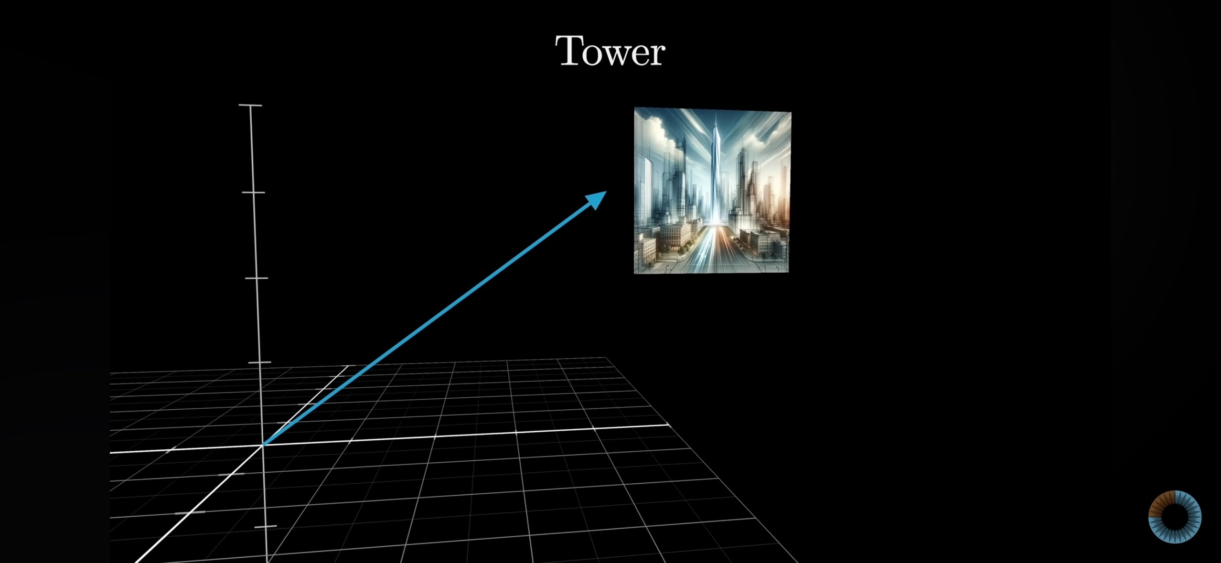
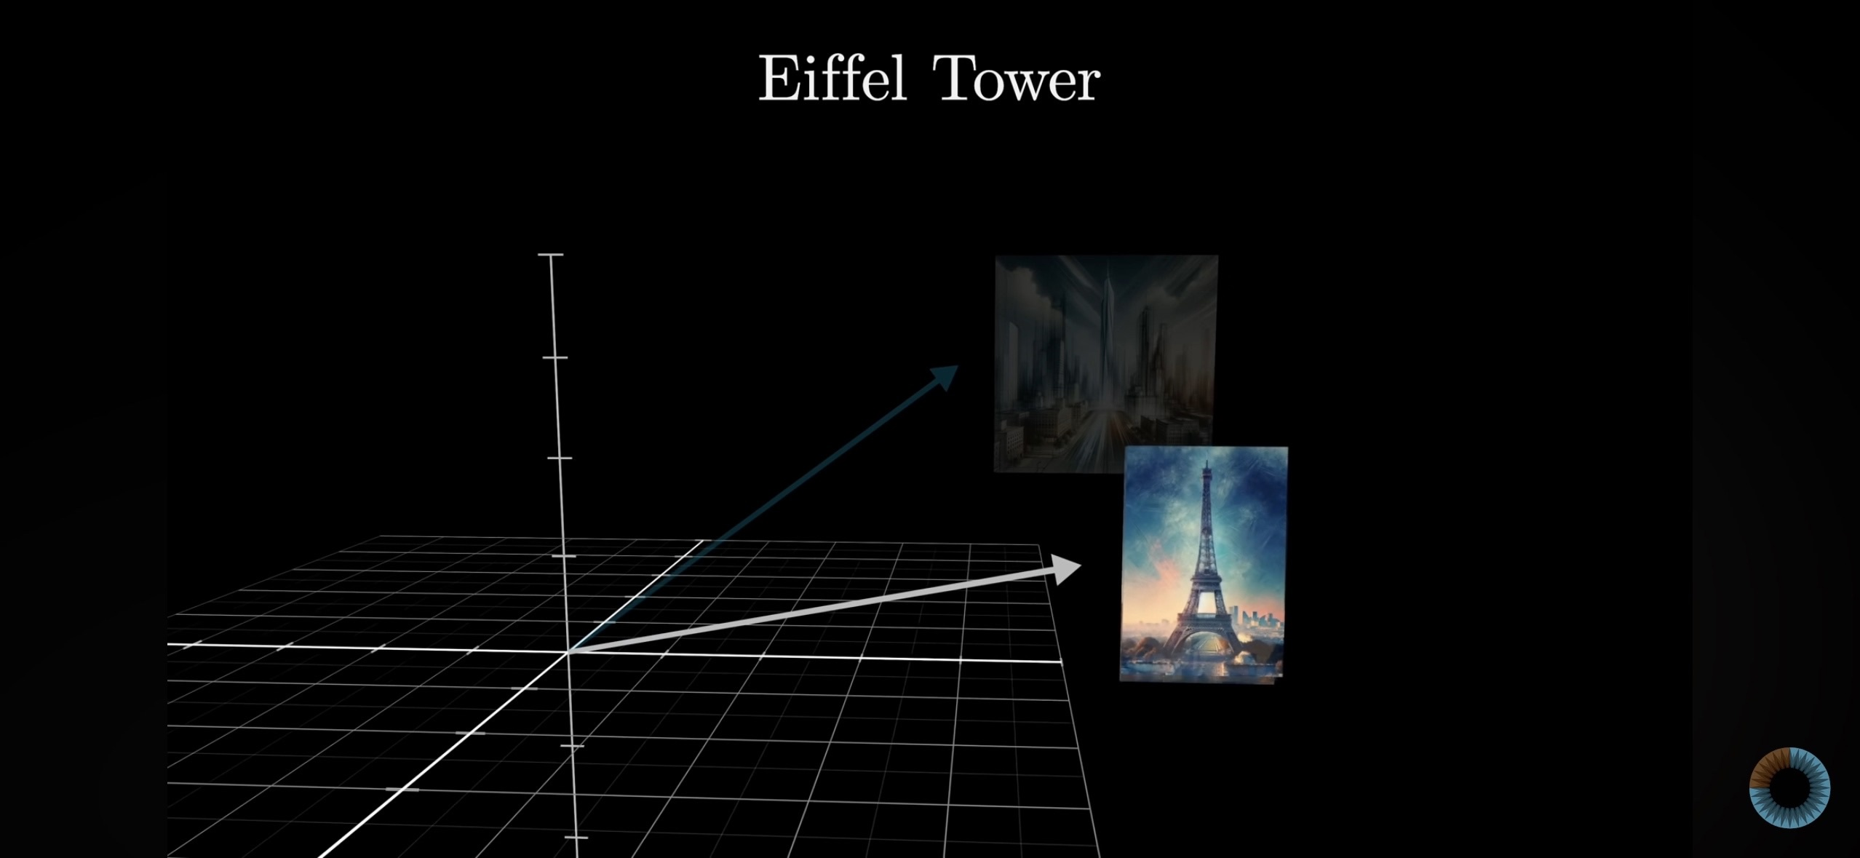
Мотивирующие примеры
В качестве другого примера рассмотрим эмбеддинг для слова tower (башня). Одно из измерений может означать, что объект высокий.
А если перед словом башня написано слово Эйфелева, Eiffel Tower, то механизм внимания захочет обновить вектор эмбеддинга для слова башня так, чтобы он коррелировал с векторами для Парижа, Франции, а также для вещей, сделанных из стали.

Slide 11
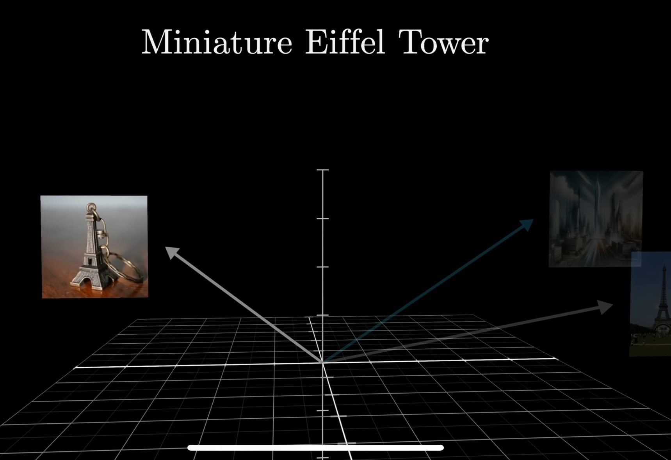
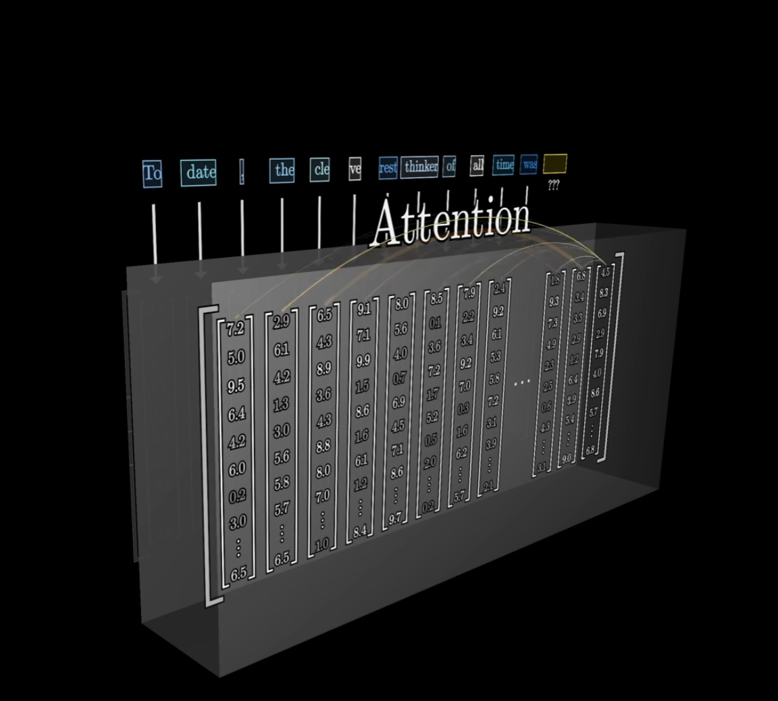
Мотивирующие примеры
Если раньше идет слово «миниатюрный», то вектор уже не должен относиться к высоким объектам.
В более общем смысле, блок внимания позволяет модели перемещать информацию, закодированную в одном эмбеддинге, в другой эмбеддинг, даже если слова далеко находятся друг от друга к тексте.

Slide 12
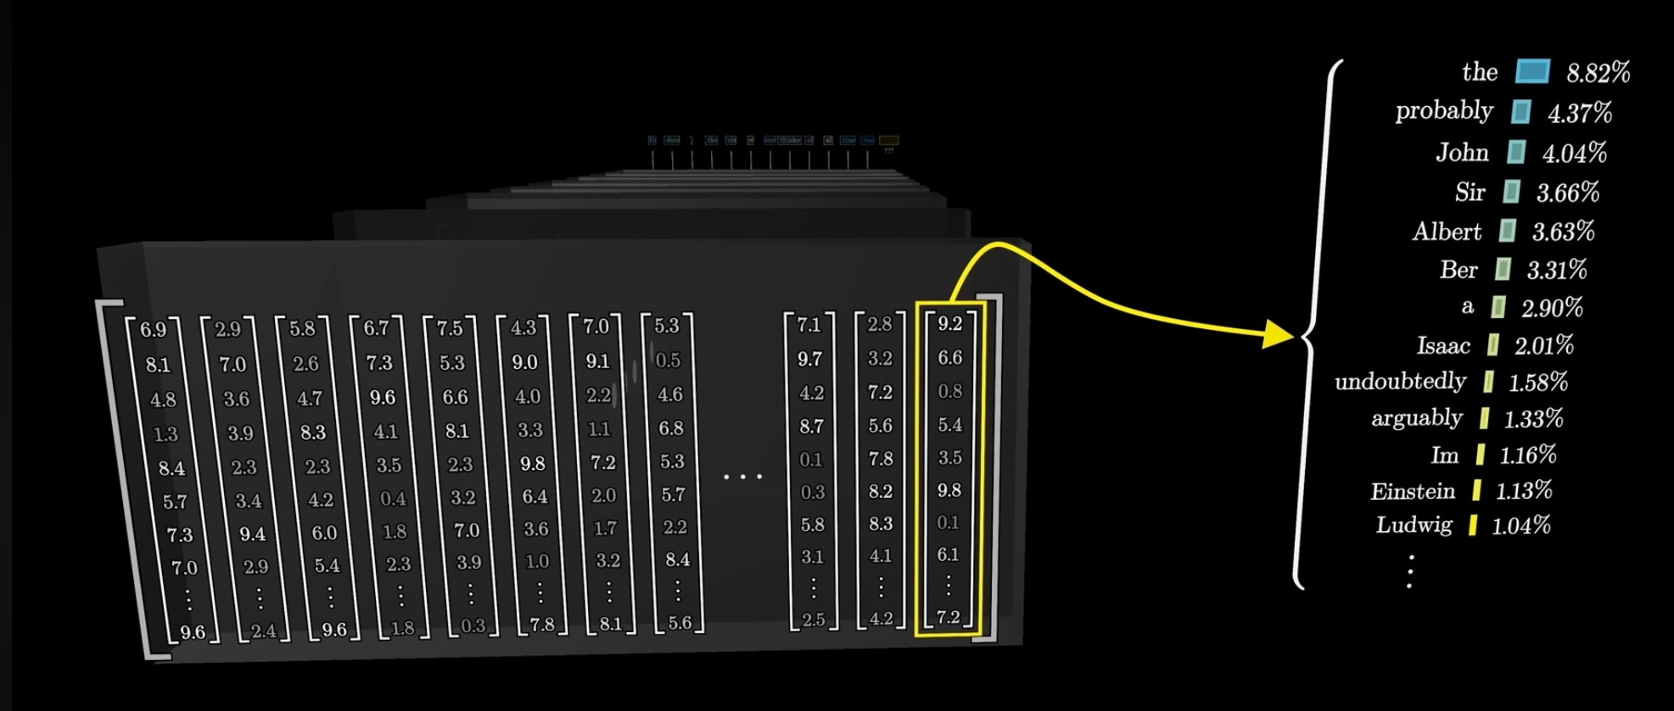
Мотивирующие примеры
В прошлой главе мы видели, что после того, как все векторы проходят через сеть для предсказания следующего слова, используется только последний вектор в последовательности.

Slide 13
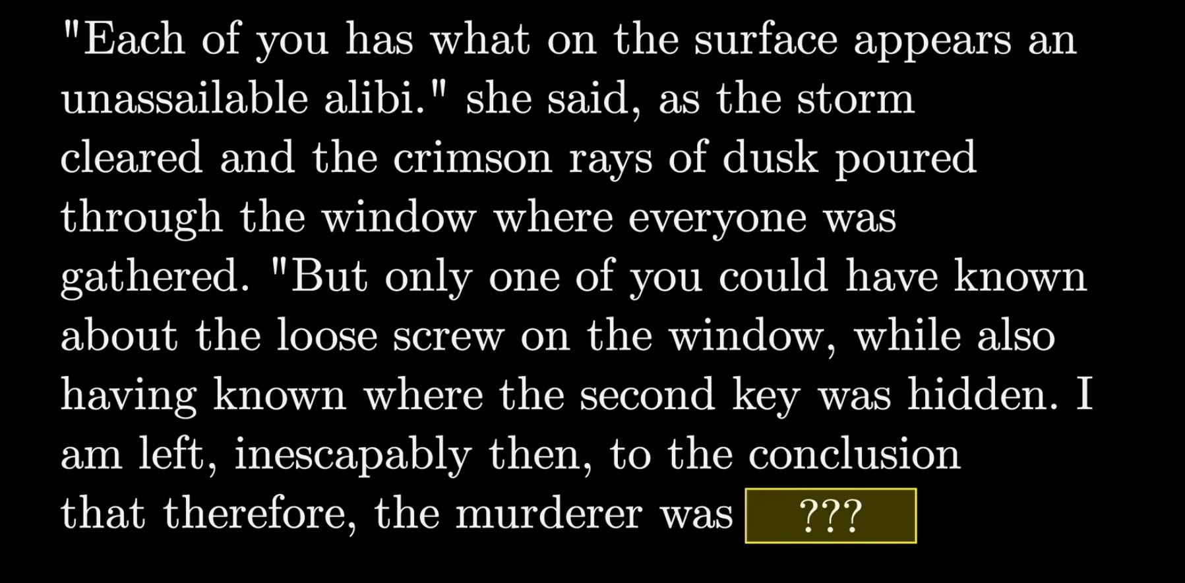
Мотивирующие примеры
Для примера – если у нас есть очень длинный текст книги-детектива, а в самом конце фраза: «Следовательно, преступник это…», то модель по идее должна точно предсказать следующее слово.
При этом последний вектор здесь – вектор для слова was. Он сначала начинал свою жизнь просто с эмбеддинга для слова was, но далее в блоках внимания этот эмбеддинг был обновлен таким образом, чтобы содержать намного больше информации из контекста.
2.2
-6.2
5.1
-8.3
8.8
-0.6
-3.2
-7.6
-1.3
3.2
…
-8.0

Slide 14
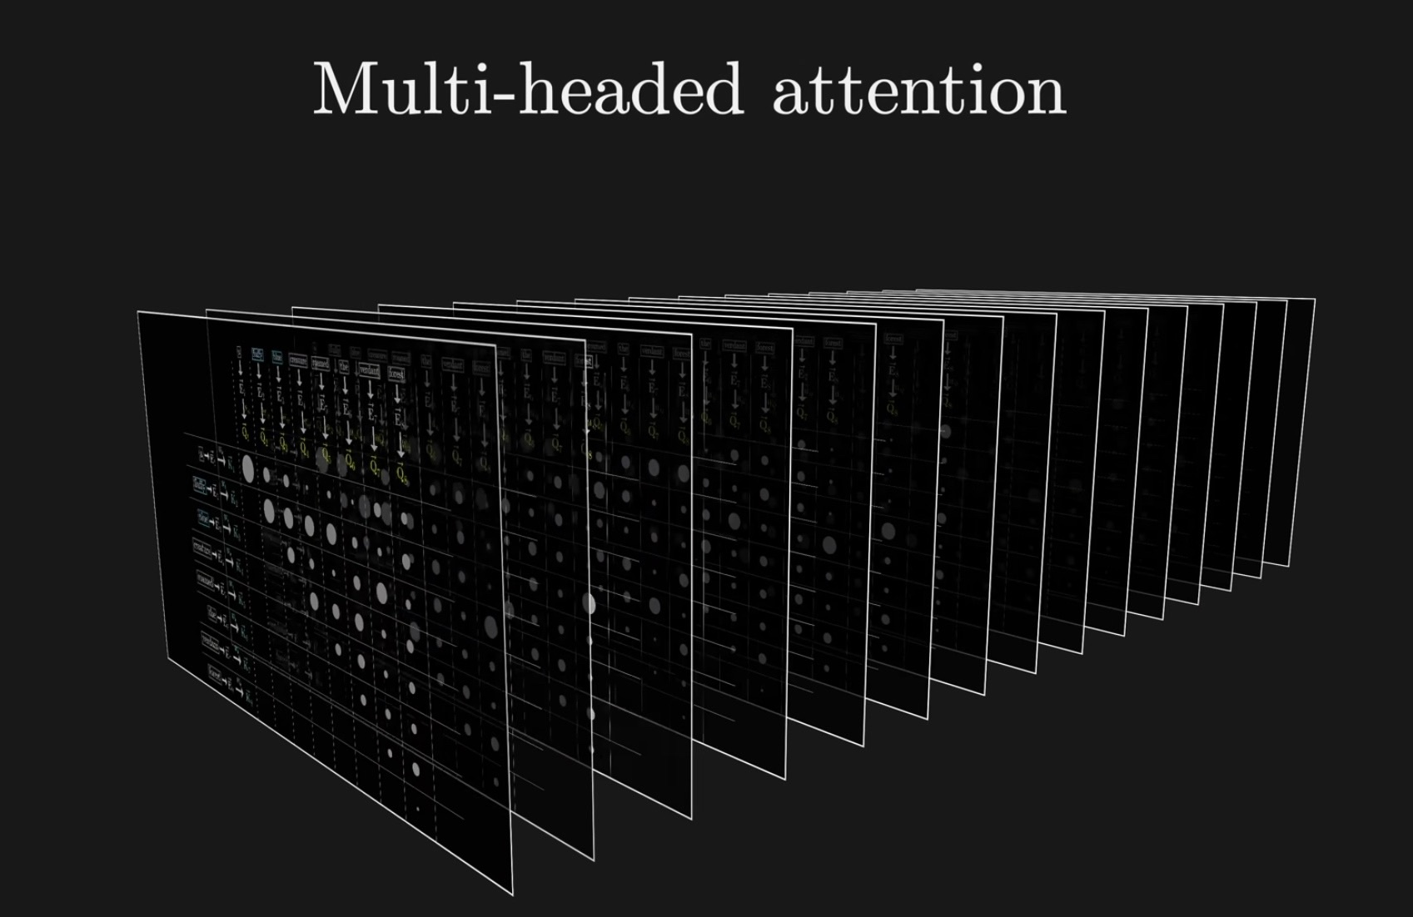
Шаблон внимания
Давайте рассмотрим более простой пример.
A fluffy blue creature roamed the verdant forest
Пушистое голубое существо бродило по зеленеющему лесу
И пока предположим, что единственный тип обновления – это как прилагательные обновляют значения для существительных. Это будет называться одной головой внимания, а позже увидим, что блок внимания состоит из множества разных голов, работающих параллельно.

Slide 15

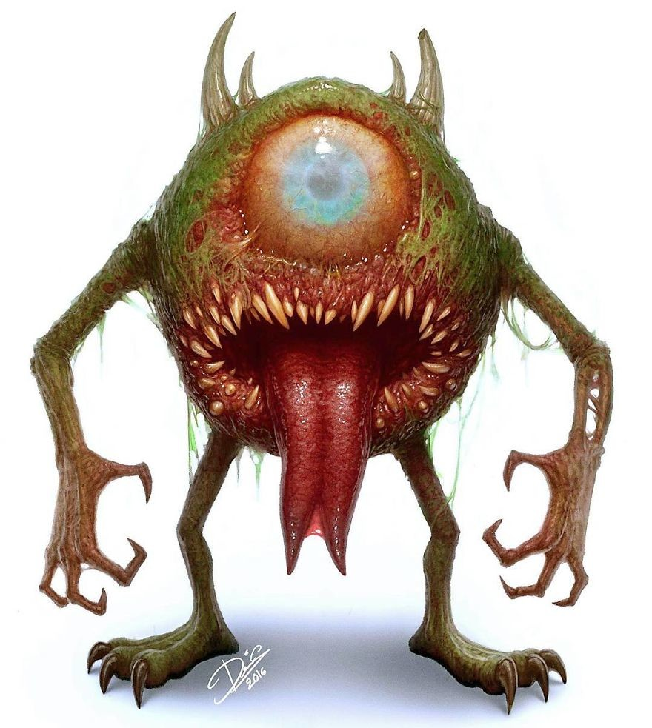



Шаблон внимания
Опять же, начальный эмбеддинг для каждого слова – это некоторый вектор, который сначала кодирует только значение этого конкретного слова, без контекста. Но на самом деле, это совсем не так. Они также кодируют позицию слова. Так что эмбеддинг содержит информацию не только о самом слове, но и о том, где оно находится в контексте.
Position
1
5
6
a | fluffy | blue | creature | roamed | the | verdant | forest
5.4 | 7.8 | 9.7 | 2.6 | 3.6 | 5.6 | 1.6 | 9.7
7.1 | 5.2 | 7.9 | 7.7 | 4.3 | 4.3 | 1.1 | 4.6
6.0 | 5.6 | 4.6 | 4.5 | 6.9 | 9.8 | 6.5 | 9.7
5.4 | 9.2 | 7.7 | 5.6 | 0.6 | 1.0 | 1.4 | 6.0
4.2 | 0.7 | 1.2 | 0.2 | 6.6 | 2.1 | 1.9 | 7.3
6.4 | 0.9 | 6.3 | 6.1 | 6.6 | 1.6 | 3.7 | 0.4
4.3 | 0.2 | 1.4 | 6.1 | 2.1 | 6.5 | 8.1 | 2.8
8.8 | 8.2 | 9.4 | 6.1 | 1.3 | 2.5 | 1.0 | 1.2
… | … | … | … | … | … | … | …
3.8 | 8.6 | 4.1 | 6.8 | 3.6 | 2.4 | 1.0 | 1.2
2,457

Slide 16


Шаблон внимания
Давайте обозначит эти эмбеддинги буквой е. В итоге мы хотим получить новый набор эмбеддингов, в котором существительные впитали бы в себя информацию о соответствующих прилагательных.
В машинном обучении большинство вычислений выглядит как матрично-векторные произведения, где матрицы содержат настраиваемые веса. И сразу оговоримся, что этот пример с существительными и прилагательными – это лишь упрощенная иллюстрация того, как может работать механизм внимания.
a | fluffy | blue | creature | roamed | the | verdant | forest
E1 | E2 | E3 | E4 | E5 | E6 | E7 | E8
E'1 | E'2 | E'3 | E'4 | E'5 | E'6 | E'7 | E'8

Slide 17
Шаблон внимания
Истинное поведение этого механизма гораздо сложнее интерпретировать, потому что в нем участвует огромное количество параметров для минимизации некоторой функции стоимости. Но для начала будет полезно разобрать упрощенный пример, чтобы увидеть все более наглядно.
Итак каждое существительное задает вопрос: «Есть ли рядом со мной прилагательное?»
На этот вопрос слова “fluffy” и “blue” отвечают: «Да, я прилагательное, и нахожусь на такой-то позиции в тексте». Этот вопрос кодируется в виде еще одного вектора, который мы назовем вектором запросов – query. Однако этот вектор query имеет гораздо меньшую размерность, например 128.
Query
Да
Да
Есть ли рядом прилагательное?
7.4
8.9
0.8
5.5
5.8
…
9.5
a | fluffy | blue | creature | roamed | the | verdant | forest
Е1 | E2 | E3 | E4 | E5 | E6 | E7 | E8

Slide 18




Шаблон внимания
Для вычисления этого вектора мы возьмем некоторую матрицу, обозначим ее $W_{Q}$ и умножим на ее эмбеддинг. Обозначим более кратко – вектор буквой $Q_{4}.$ A если рядом со стрелкой написана матрица, то это означает умножение вектора на эту матрицу, чтобы получить новый вектор. Здесь мы умножаем каждый эмбеддинг в контексте на эту матрицу и получаем один вектор query для каждого токена. Значения этой матрицы являются параметрами модели, которые подбираются во время обучения.
$$E_{4}$$
$$Q_{4}$$
2.9
2.4
1.0
0.2
9.2
6.6
7.8
2.8
5.8
0.6
…
9.7
310.6
-95.2
-2.1
-152.0
-123.2
…
-12.7
7.5 | -3/2 | 9.1 | -5.3 | 8.9 | 8.7 | 5.9 | 2.6 | 7.4 | -4.1 | … | 2.3
-9.6 | -3.0 | -7.0 | 9.5 | -0.4 | -0.1 | 2.8 | -2.6 | -7.2 | 6.4 | … | 0.2
-5.5 | -8.0 | 7.2 | 9.4 | 9.1 | 8.0 | 5.4 | -3.3 | -8.3 | -1.8 | … | -7.3
-8.8 | 4.5 | -9.7 | 5.4 | -7.0 | -8.3 | -8.1 | 3.4 | -5.0 | -1.6 | … | 7.1
4.5 | -4.5 | -7.3 | -8.8 | -3.9 | -4.7 | 0.9 | 3.6 | 3.9 | -4.3 | … | -6.3
… | … | … | … | … | … | … | … | … | … | … | …
-9.0 | 5.9 | 8.4 | 0.4 | -3.8 | 1.5 | 9.1 | 2.9 | -9.2 | -1.4 | … | 0.7
$$W_{Q}$$

Slide 19
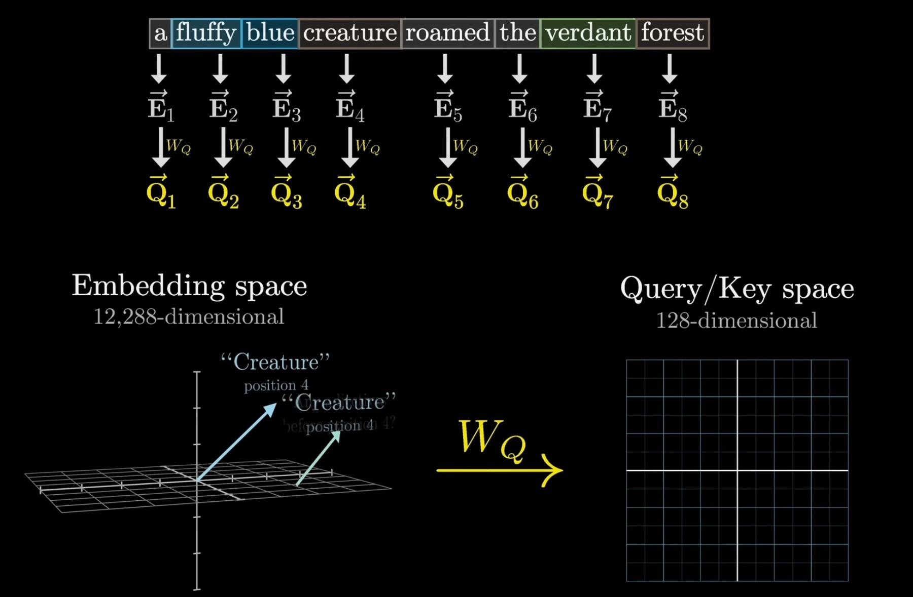
Шаблон внимания
В нашем примере мы надеемся, что для существительных эта матрица query поможет закодировать информацию о прилагательных, которые находятся на предшествующих позициях.

Slide 20
Шаблон внимания
В нашем примере мы надеемся, что для существительных эта матрица query поможет закодировать информацию о прилагательных, которые находятся на предшествующих позициях.
- А как эта матрица влияет на другие эмбеддинги?
- Кто знает… Возможно они также используются и для какой-то другой цели.

Slide 21
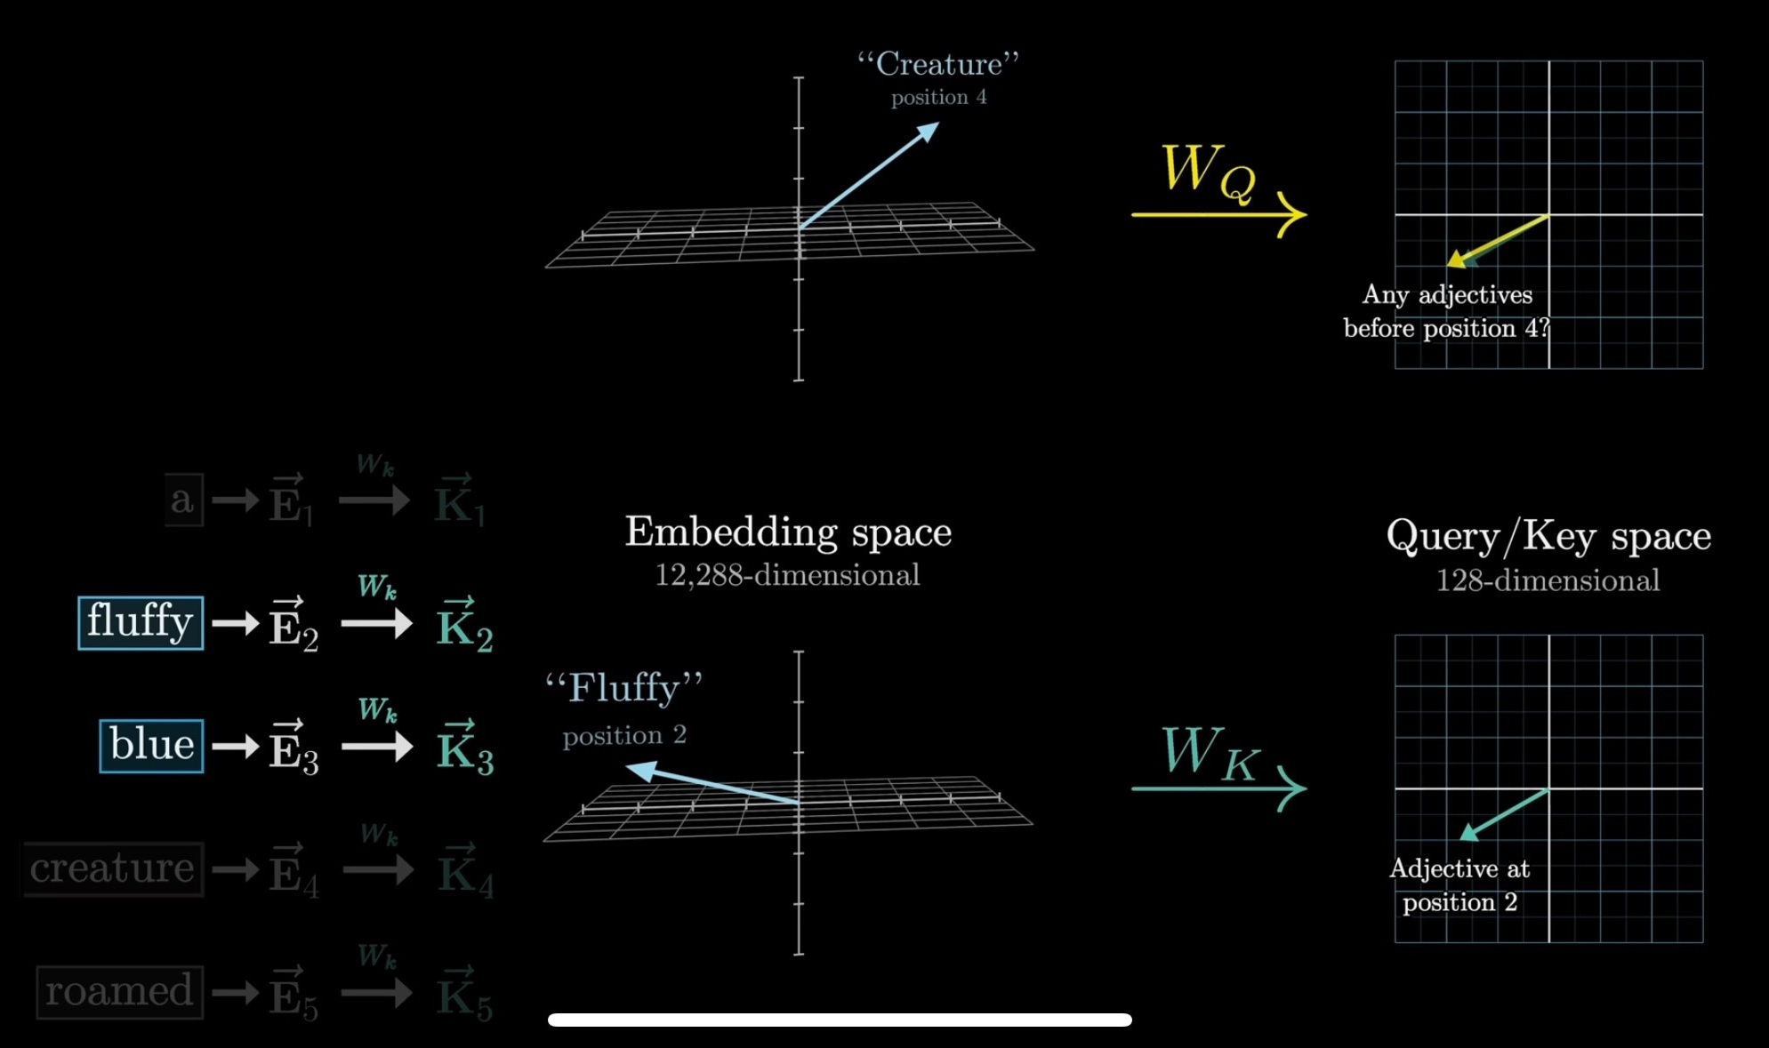
Но в нашем примере давайте сосредоточимся на существительных. Далее идет вторая матрица key, на которую мы тоже умножаем каждый их эмбеддингов. По смыслу ключи – это потенциальные ответы на запросы query. Матрица key также состоит из настраиваемых параметров, она тоже преобразует эмбеддинги в то же самое пространство меньшей размерности.
В нашем примере матрица key сопоставляет прилагательные “fluffy” и “blue” с векторами, которые тесно связаны с вектором query для слова Creature.

Slide 22
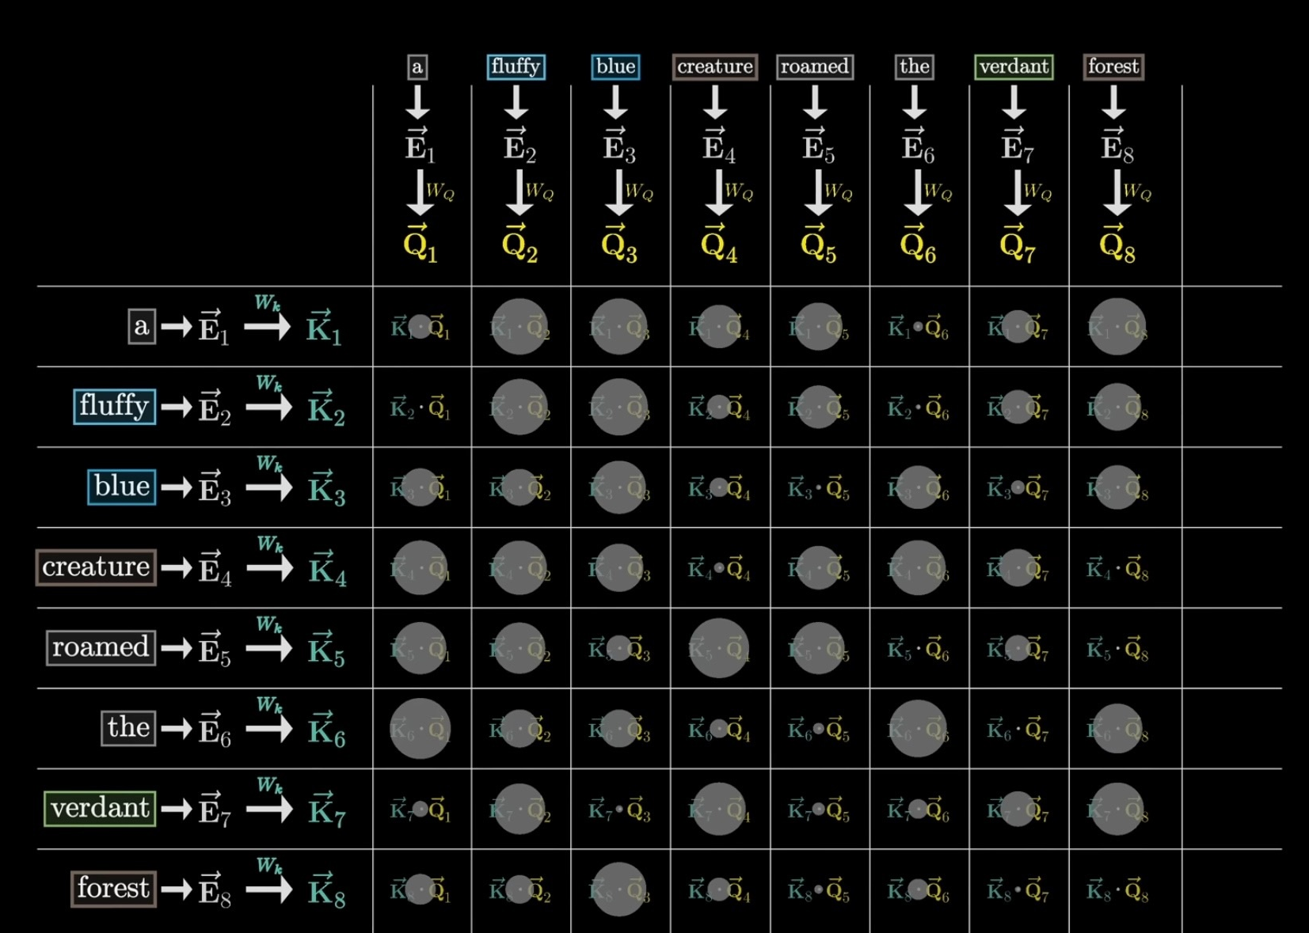
Чтобы измерить, насколько хорошо каждый ключ key соответствует каждому запросу query, можно вычислить скалярное произведение между всеми парами key- query.
Давайте нарисуем более крупные точки там, где скалярное произведение больше.

Slide 23
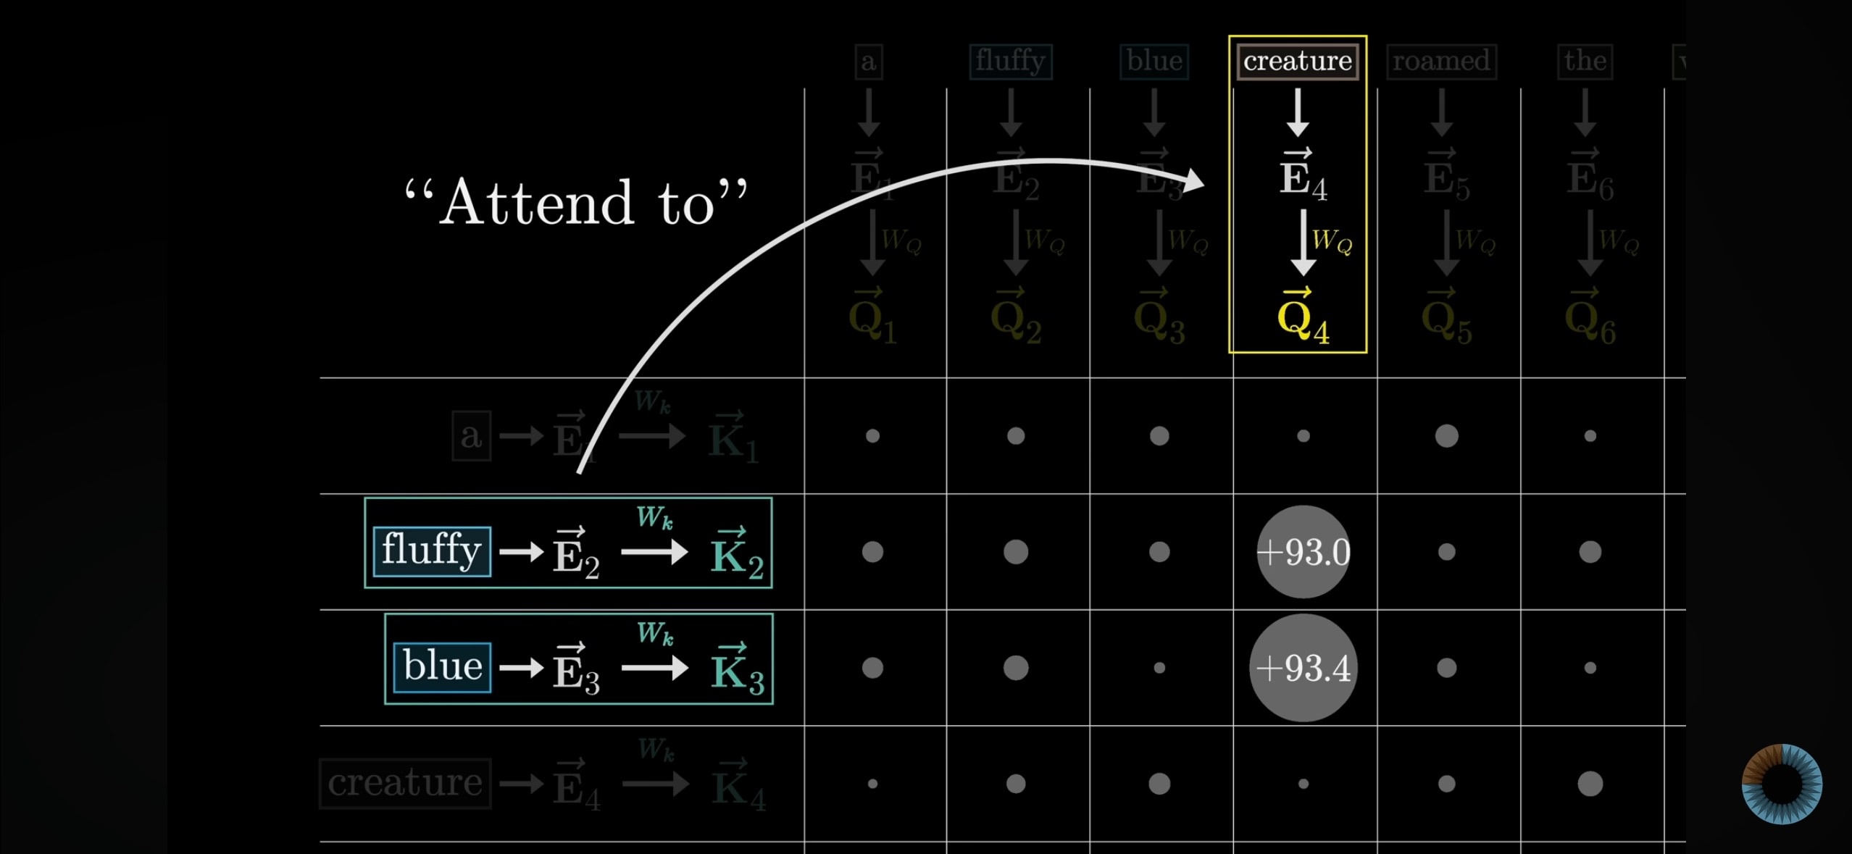
Ключи для слов “fluffy” и “blue” очень сильно связаны с запросом query для слова «Creature». Поэтому в этих двух местах скалярные произведения большие. По-английски в этом случае можно сказать attend to, где слово attend – глагол для слова attention.
А вот скалярное произведение между ключом слова the и запросом query для слова Creature будет маленькое или отрицательное. Это значит, что эти слова не связаны друг с другом.

Slide 24
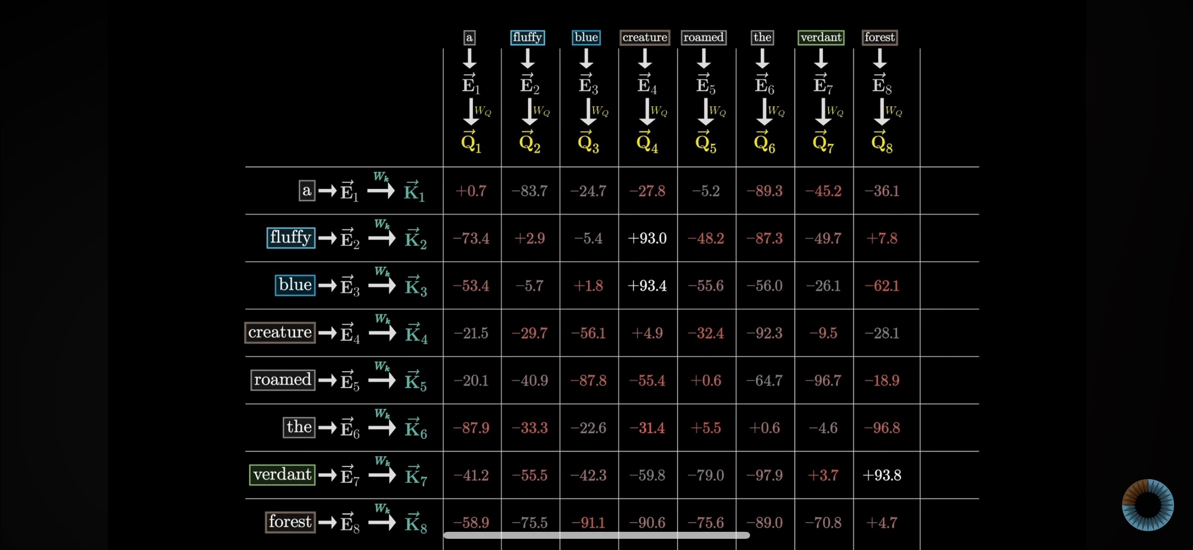
В итоге эта матрица оценивает то, насколько каждое слово релевантно для обновления значений других слов.

Slide 25
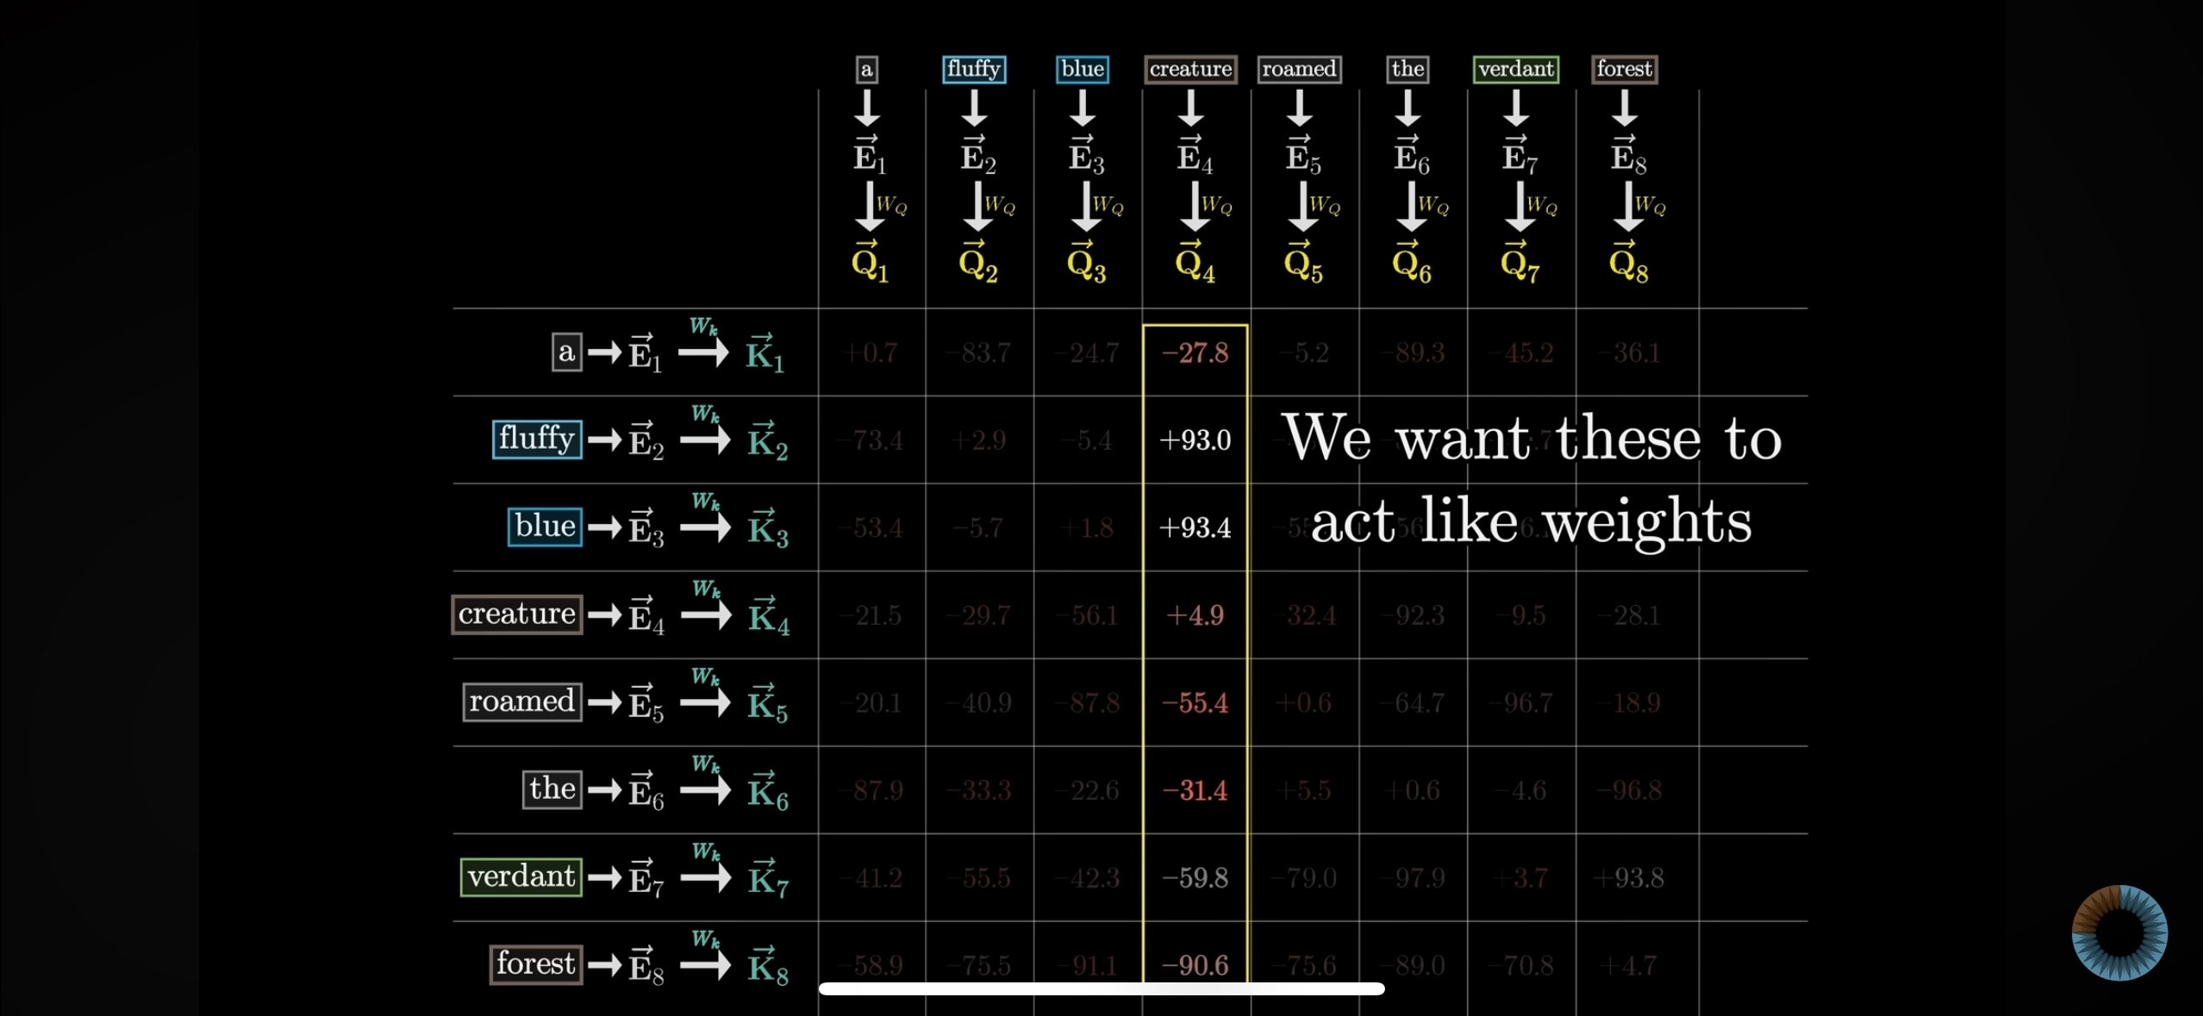
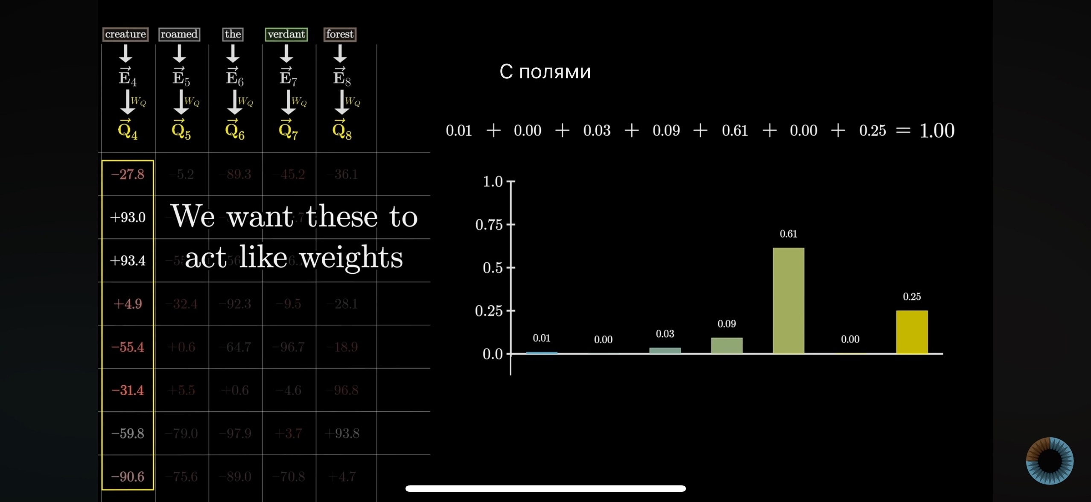
Чтобы измерить эту релевантность между словами для каждого слова, написанного сверху, в нашем случае для существительных, мы возьмем некую взвешенную сумму по каждому столбцу. И вместо произвольных чисел хотим, чтобы числа были между 0 и 1, а сумма каждого столбца = 1, т.е. чтобы это было распределением вероятностей.

Slide 26
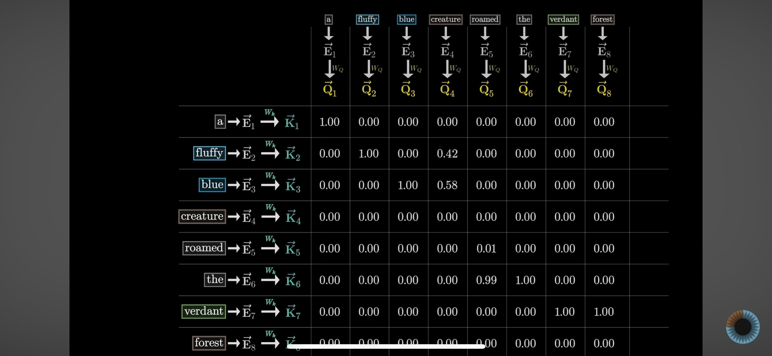
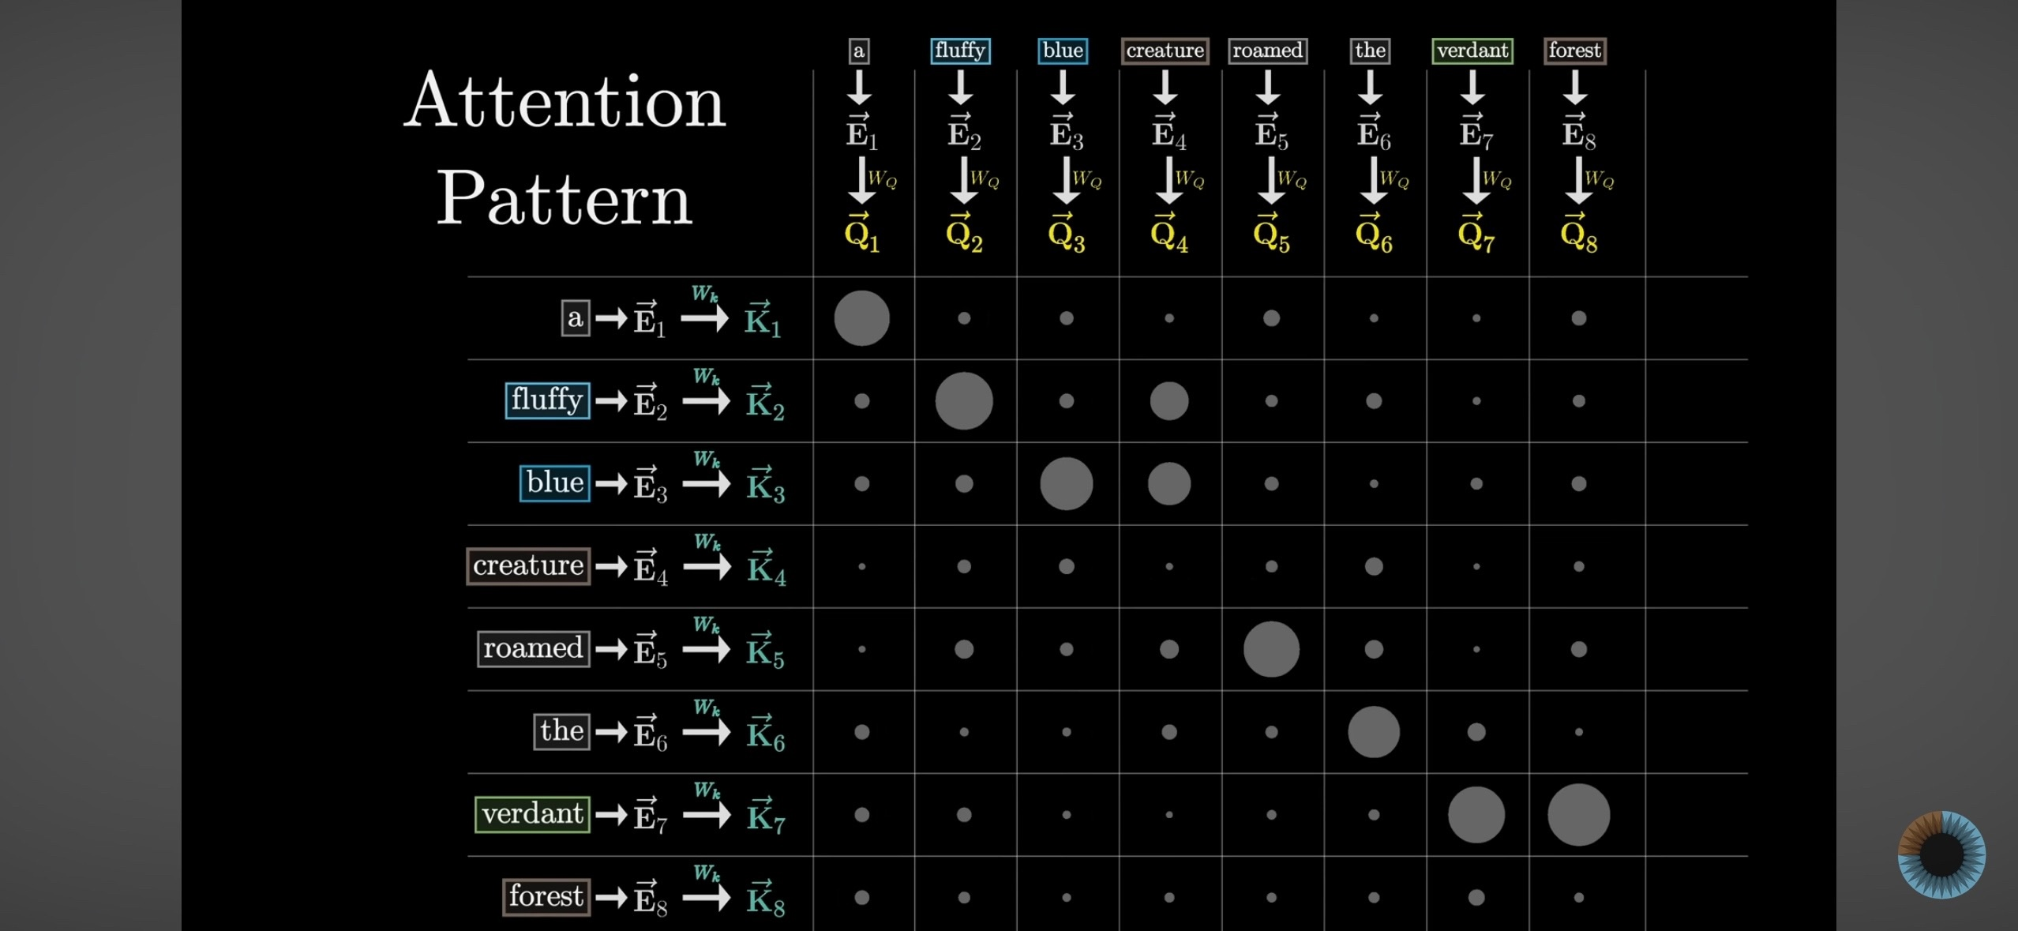
Для этого мы вычисляем функцию softmax вдоль каждого из этих столбцов. В итоге получаем нормализованные значения, и каждый столбец имеет вес в зависимости от того, наколько слово слева соответствует значению слова сверху. Это называется attention pattern.

Slide 27

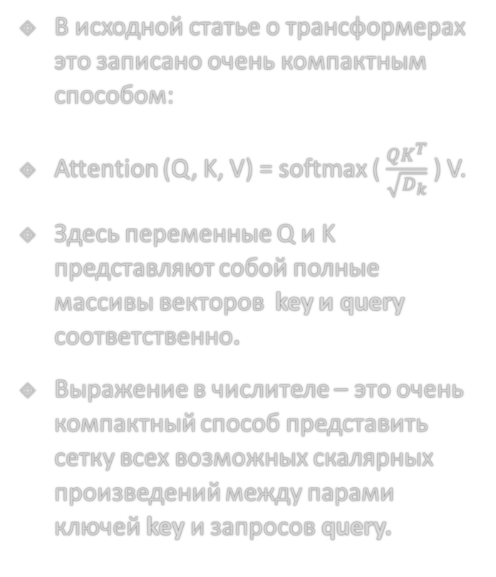
Шаблон внимания
В исходной статье о трансформерах это записано очень компактным способом:
Attention (Q, K, V) = softmax ( $\frac{QK^{T}}{\sqrt{D_{k}}}$ ) V.
Здесь переменные Q и K представляют собой полные массивы векторов key и query соответственно.
Выражение в числителе – это очень компактный способ представить сетку всех возможных скалярных произведений между парами ключей key и запросов query.
 | $$Q_{1}$$ | $$Q_{2}$$ | $$Q_{3}$$ | $$Q_{4}$$ | $$Q_{5}$$ | … | $$Q_{n}$$
$$K_{1}$$ | $Q_{1}$*$K_{1}$ | $Q_{2}$*$K_{1}$ | $Q_{3}$*$K_{1}$ | $Q_{4}$*$K_{1}$ | $Q_{5}$*$K_{1}$ | … | $Q_{n}$*$K_{1}$
$$K_{2}$$ | $Q_{1}$*$K_{2}$ | $Q_{2}$*$K_{2}$ | $Q_{3}$*$K_{2}$ | $Q_{4}$*$K_{2}$ | $Q_{5}$*$K_{2}$ | … | $Q_{n}$*$K_{2}$
$$K_{3}$$ | $Q_{1}$*$K_{3}$ | $Q_{2}$*$K_{3}$ | $Q_{3}$*$K_{3}$ | $Q_{4}$*$K_{3}$ | $Q_{5}$*$K_{3}$ | … | $Q_{n}$*$K_{3}$
$$K_{4}$$ | $Q_{1}$*$K_{4}$ | $Q_{2}$*$K_{4}$ | $Q_{3}$*$K_{4}$ | $Q_{4}$*$K_{4}$ | $Q_{5}$*$K_{4}$ | … | $Q_{n}$*$K_{4}$
$$K_{5}$$ | $Q_{1}$*$K_{5}$ | $Q_{2}$*$K_{5}$ | $Q_{3}$*$K_{5}$ | $Q_{4}$*$K_{5}$ | $Q_{5}$*$K_{5}$ | … | $Q_{n}$*$K_{5}$
… | … | … | … | … | … | … | …

Slide 28

Шаблон внимания
И небольшая техническая деталь – для устойчивости вычислений, полезно разделить все эти значения на квадратный корень из размерности в пространстве:
 | $$Q_{1}$$ | $$Q_{2}$$ | $$Q_{3}$$ | $$Q_{4}$$ | $$Q_{5}$$ | … | $$Q_{n}$$
$$K_{1}$$ | $Q_{1}$*$K_{1}$/$\sqrt{d_{k}}$ | $Q_{2}$*$K_{1}$/$\sqrt{d_{k}}$ | $Q_{3}$*$K_{1}$/$\sqrt{d_{k}}$ | $Q_{4}$*$K_{1}$/$\sqrt{d_{k}}$ | $Q_{5}$*$K_{1}$/$\sqrt{d_{k}}$ | … | $Q_{n}$*$K_{1}$/$\sqrt{d_{k}}$
$$K_{2}$$ | $Q_{1}$*$K_{2}$/$\sqrt{d_{k}}$ | $Q_{2}$*$K_{2}$/$\sqrt{d_{k}}$ | $Q_{3}$*$K_{2}$/$\sqrt{d_{k}}$ | $Q_{4}$*$K_{2}$/$\sqrt{d_{k}}$ | $Q_{5}$*$K_{2}$/$\sqrt{d_{k}}$ | … | $Q_{n}$*$K_{2}$/$\sqrt{d_{k}}$
$$K_{3}$$ | $Q_{1}$*$K_{3}$/$\sqrt{d_{k}}$ | $Q_{2}$*$K_{3}$/$\sqrt{d_{k}}$ | $Q_{3}$*$K_{3}$/$\sqrt{d_{k}}$ | $Q_{4}$*$K_{3}$/$\sqrt{d_{k}}$ | $Q_{5}$*$K_{3}$/$\sqrt{d_{k}}$ | … | $Q_{n}$*$K_{3}$/$\sqrt{d_{k}}$
$$K_{4}$$ | $Q_{1}$*$K_{4}$/$\sqrt{d_{k}}$ | $Q_{2}$*$K_{4}$/$\sqrt{d_{k}}$ | $Q_{3}$*$K_{4}$/$\sqrt{d_{k}}$ | $Q_{4}$*$K_{4}$/$\sqrt{d_{k}}$ | $Q_{5}$*$K_{4}$/$\sqrt{d_{k}}$ | … | $Q_{n}$*$K_{4}$/$\sqrt{d_{k}}$
$$K_{5}$$ | $Q_{1}$*$K_{5}$/$\sqrt{d_{k}}$ | $Q_{2}$*$K_{5}$/$\sqrt{d_{k}}$ | $Q_{3}$*$K_{5}$/$\sqrt{d_{k}}$ | $Q_{4}$*$K_{5}$/$\sqrt{d_{k}}$ | $Q_{5}$*$K_{5}$/$\sqrt{d_{k}}$ | … | $Q_{n}$*$K_{5}$/$\sqrt{d_{k}}$
… | … | … | … | … | … | … | …
Далее ко всему выражению применяется softmax для отдельных столбцов. Что касается термина V, то мы поговорим о нем чуть позже.

Slide 29
Перед этим скажем об еще одной технической детали: Во время обучения модели можно взять входной текст и подгонять веса модели не только для последнего слова в этом тексте, но и для всех предыдущих слов.
В итоге мы получаем не одну фразу для обучения модели, а множество фраз, на которых можно обучать модель:
???
the
the | fluffy
the | fluffy | blue
the | fluffy | blue | creature
the | fluffy | blue | creature | roamed
the | fluffy | blue | creature | roamed | the
the | fluffy | blue | creature | roamed | the | verdant
the | fluffy | blue | creature | roamed | the | verdant | forest
???
???
???
???
???
???
???

Slide 30
Маскировка
Например, модель научится предсказывать следующее слово после слова creature или после слова the.
the | fluffy | blue | creature
the | fluffy | blue | creature | roamed | the
that | 4%
) | 3%
is | 3%
with | 2%
, | 2%
from | 2%
was | 2%
in | 2%
 | 1%
who | 1%
" | 1%
…
streets | 8%
forest | 6%
land | 5%
halls | 4%
fields | 1%
world | 1%
city | 1%
earch | 1%
room | 1%
woods | 1%
countryside | 1%
vast | 1%
…

Slide 31
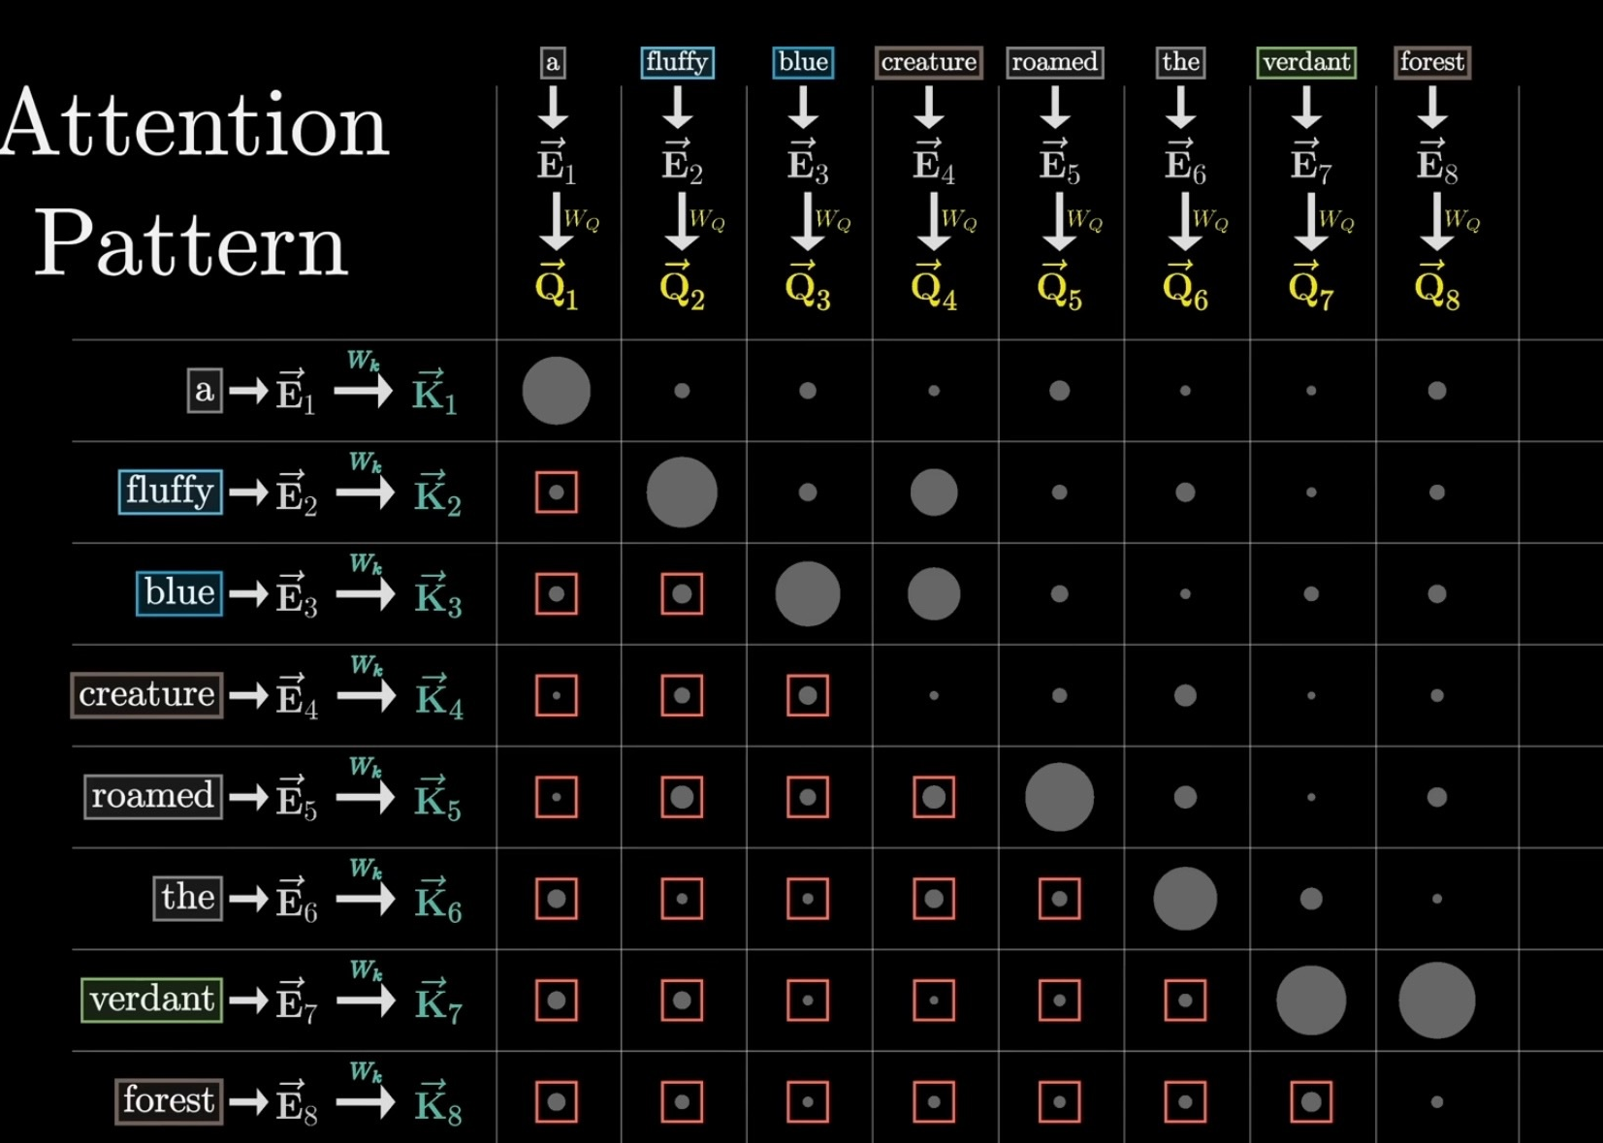
Маскировка
При этом нужно сделать так, чтобы модель не видела все будущие слова в этом тексте – в противном случае мы предоставим модели правильный ответ о том, какой текст следует дальше.
Чтобы это обеспечить, мы должны как-то проставить нули везде, где более поздние токены могут влиять на более ранние токены.

Slide 32
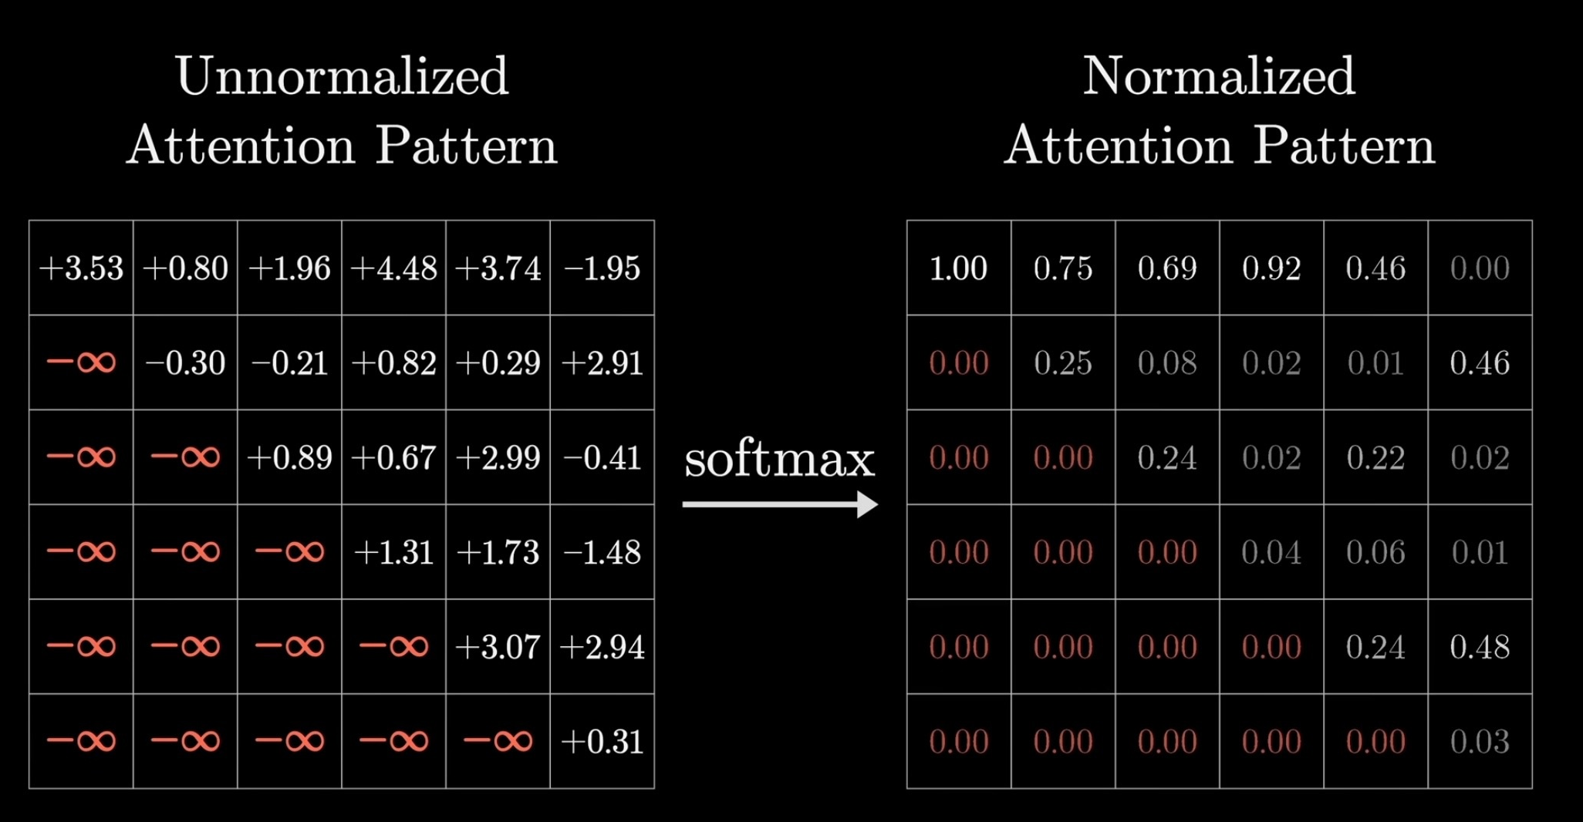
Маскировка
Однако если просто записать нули, то мы нарушим нормализацию столбцов. Поэтому вместо этого, еще перед применением softmax можно записать значения отрицательной бесконечности.
И тогда после применения softmax, все эти значения превратятся в ноль, и столбцы останутся нормализованными. Это процесс называется маскировкой. И такая маскировка применяется в основном во время обучения модели
В итоге получается, что будущие токены не влияют на предыдущие.

Slide 33
Размер контекста
Еще один факт, над которым стоит задуматься – это то, что размер “attention pettern” равен квадрату размера контекста.
Вот почему размер контекста может быть узким местом для больших моделей.
В последнее время появились некоторые механизмы внимания, чтобы сделать контекст более масштабируемым, но в этом видео мы пока не будем их рассматривать.

Slide 34
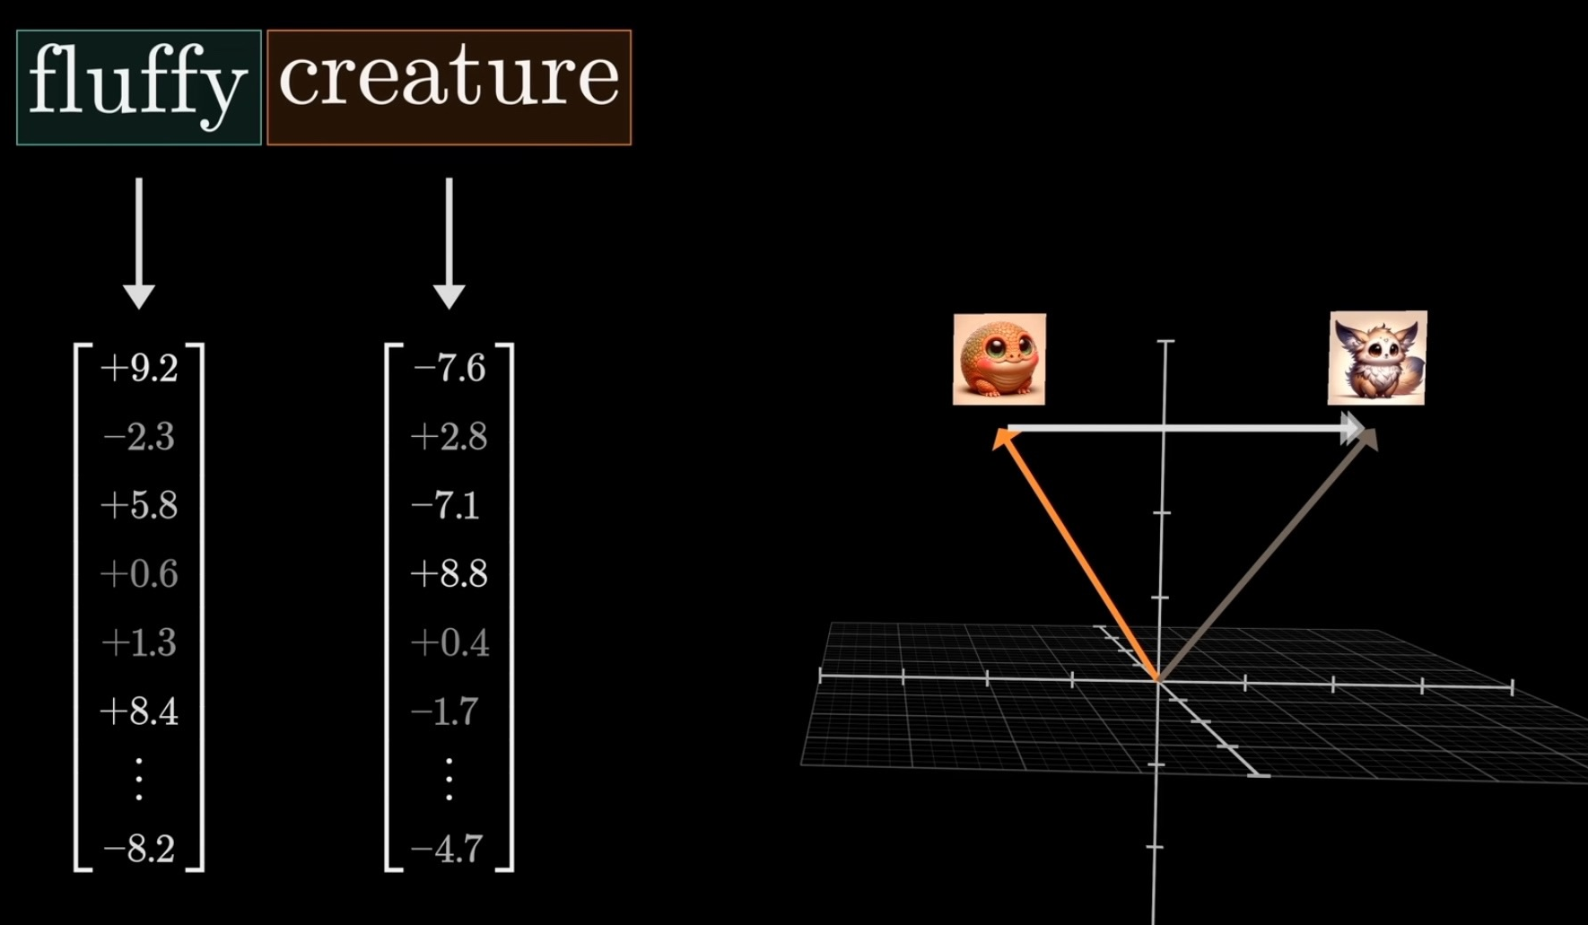
Значения (values)
Далее нам нужно как-то обновить эмбеддинги, позволяя словам передавать информацию между собой.
В нашем примере эмбеддинг слова Fluffy должен как-то повлиять на эмбеддинг слова Creature, чтобы переместить его в другую часть пространства эмбеддингов так, чтобы закодировать информацию о сочетании слов Fluffy Creature.

Slide 35

Значения (values)
Для начала посмотрим на самый простой способ, как это можно сделать.
Проще всего добавить третью матрицу, которую мы назовем матрицей значений value, и умножать эмбнддинги на эту матрицу.
$$W_{v}$$
fluffy
9.2
-2.3
5.8
0.6
1.3
8.4
…
-8.2
creature
-7.6
2.8
-7.1
8.8
0.4
-1.7
…
-4.7
-3.6 | -1.7 | -8.6 | 3.8 | 1.3 | -4.6 | … | -8.0
1.5 | 8.5 | -3.6 | 3.3 | -7.3 | 4.3 | … | -6.3
1.7 | -9.5 | 6.5 | -9.8 | 3.5 | -4.6 | … | 9.2
5.0 | 1.5 | 1.8 | 1.4 | -5.5 | 9.0 | … | 6.9
3.9 | -4.0 | 6.2 | -2.0 | 7.5 | 1.6 | … | 3.8
4.5 | 0.0 | 9.0 | 2.9 | -1.5 | 2.1 | … | -3.9
… | … | … | … | … | … | … | …
1.5 | 3.0 | 3.0 | -1.4 | 7.9 | -2.6 | … | 7.8

Slide 36
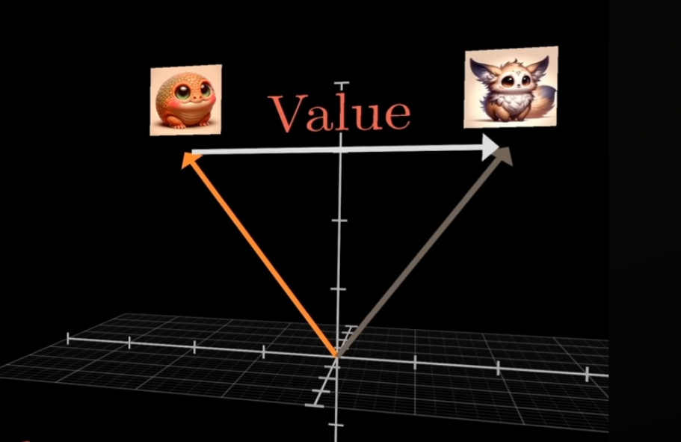
Значения (values)
В результате получим векторы значений value, которые прибавим к векторам эмбеддингов, в данном случае к эммбеддингу слова Creature. Векторы значений value живут в том же многомерном пространстве, что и эмбеддинги.
$$W_{v}$$
fluffy
9.2
-2.3
5.8
0.6
1.3
8.4
…
-8.2
-3.6 | -1.7 | -8.6 | 3.8 | 1.3 | -4.6 | … | -8.0
1.5 | 8.5 | -3.6 | 3.3 | -7.3 | 4.3 | … | -6.3
1.7 | -9.5 | 6.5 | -9.8 | 3.5 | -4.6 | … | 9.2
5.0 | 1.5 | 1.8 | 1.4 | -5.5 | 9.0 | … | 6.9
3.9 | -4.0 | 6.2 | -2.0 | 7.5 | 1.6 | … | 3.8
4.5 | 0.0 | 9.0 | 2.9 | -1.5 | 2.1 | … | -3.9
… | … | … | … | … | … | … | …
1.5 | 3.0 | 3.0 | -1.4 | 7.9 | -2.6 | … | 7.8
-5.2
89.3
-80.2
-17.8
7.3
223.8
…
-41.0

Slide 37
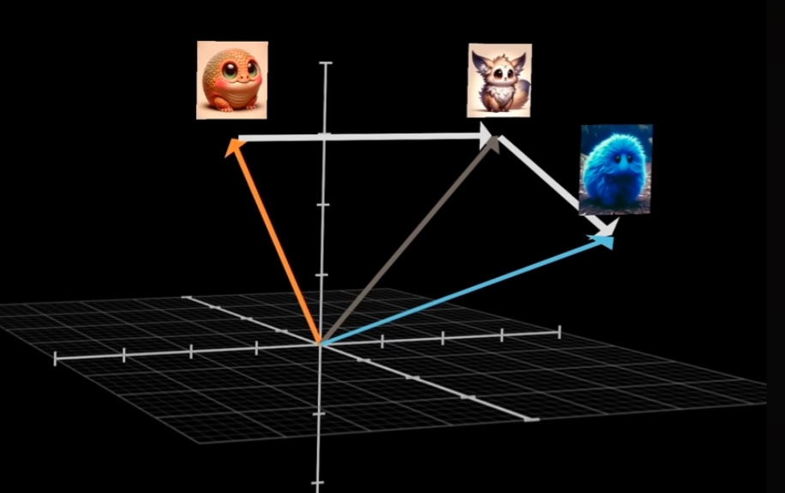
Значения (values)
Когда мы умножаем эту матрицу значений value на эмбеддинги слов, то мы как бы спрашиваем: Если это слово имеет отношение к обновлению значения другого слова, то что именно нужно добавить в эмбеддингу этого другого слова, чтобы отразить это?
$$W_{v}$$
blue
1.0
4.3
2.0
0.9
-1.5
2.9
…
7.8
-3.6 | -1.7 | -8.6 | 3.8 | 1.3 | -4.6 | … | -8.0
1.5 | 8.5 | -3.6 | 3.3 | -7.3 | 4.3 | … | -6.3
1.7 | -9.5 | 6.5 | -9.8 | 3.5 | -4.6 | … | 9.2
5.0 | 1.5 | 1.8 | 1.4 | -5.5 | 9.0 | … | 6.9
3.9 | -4.0 | 6.2 | -2.0 | 7.5 | 1.6 | … | 3.8
4.5 | 0.0 | 9.0 | 2.9 | -1.5 | 2.1 | … | -3.9
… | … | … | … | … | … | … | …
1.5 | 3.0 | 3.0 | -1.4 | 7.9 | -2.6 | … | 7.8
-103.0
13.1
12.6
95.7
11.2
14.4
…
62.1

Slide 38
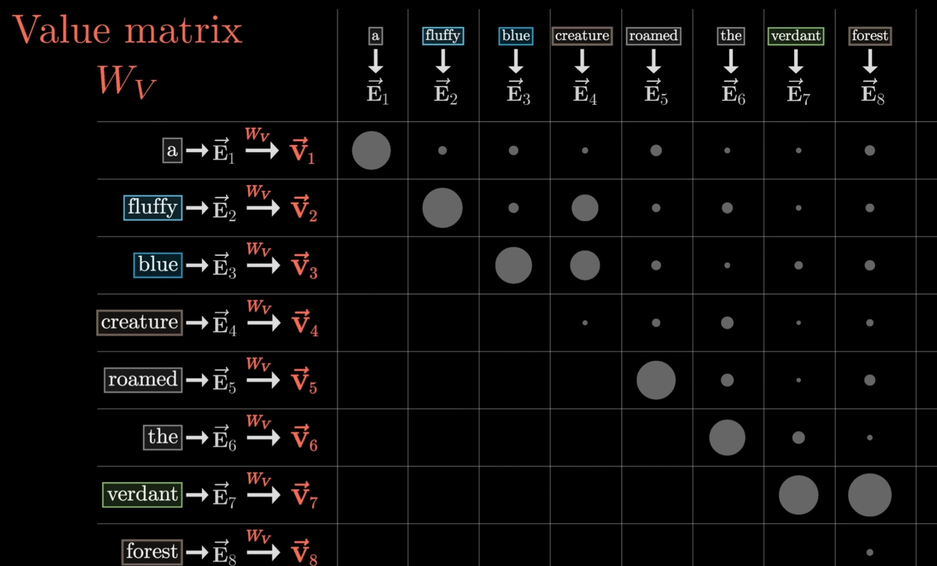
Значения (values)
Давайте на нашей схеме уберем вектора key и query, и умножим эмбеддинги на матрицу значений. Будем считать, что эти векторы значений value как бы связаны с соответствующими ключами key. Для каждого столбца этой диаграммы мы умножаем каждый из векторов значений value на соответствующий вес в этом столбце.

Slide 39
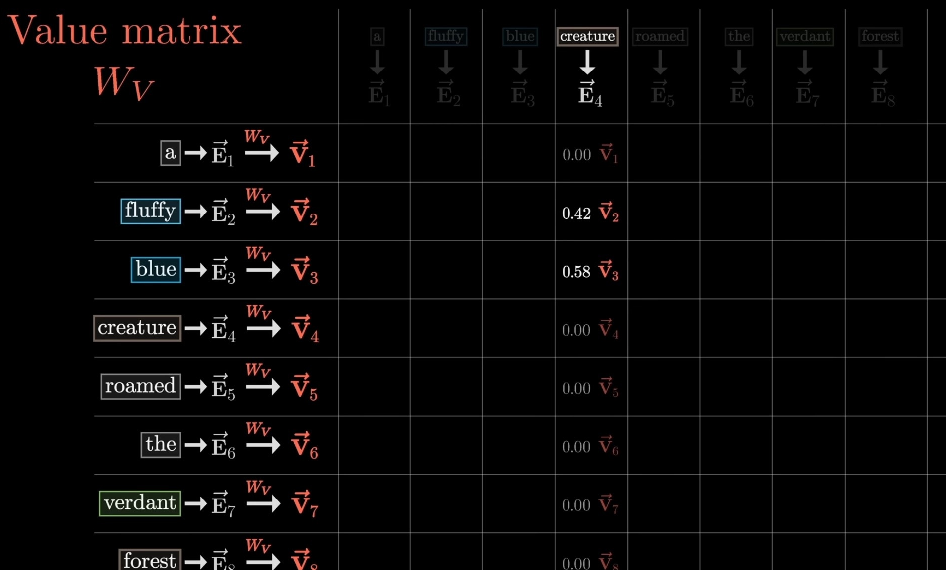
Значения (values)
Для каждого столбца этой диаграммы мы умножаем каждый из векторов значений value на соответствующий вес в этом столбце.
В нашем примере для эмбеддинга Creature, векторы значений value имеют большие числа для слов Fluffy и Blue, а все остальные векторы значений обнуляются или почти обнуляются.

Slide 40
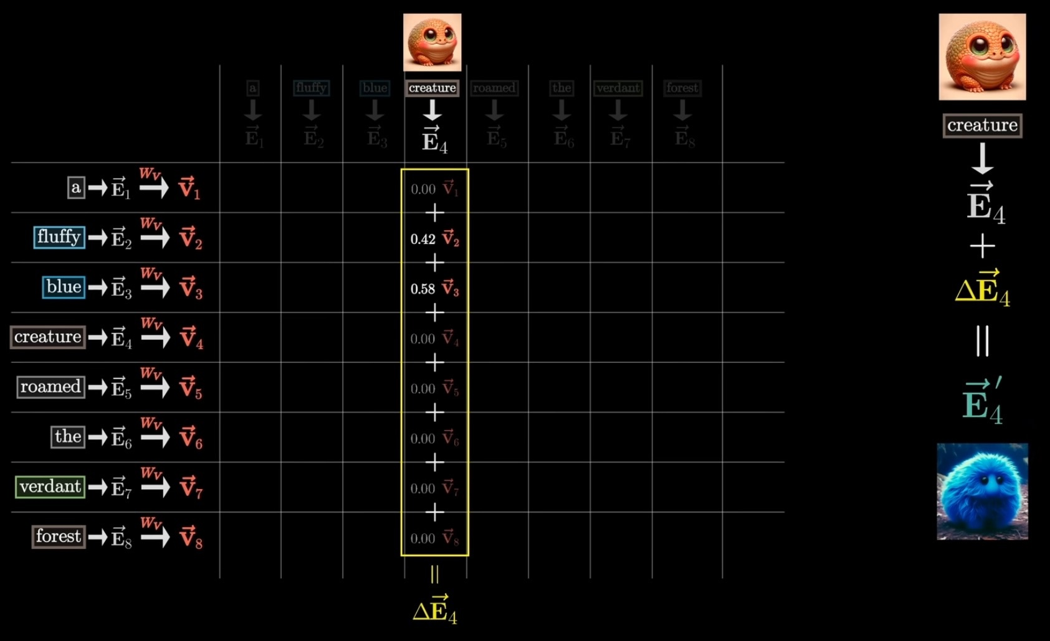
Значения (values)
И наконец, чтобы обновить этот эмбеддинг для слова Creature, мы складываем все значения value в столбец, получаем некоторое изменение, и затем добавляем его к исходному эмбеддингу.
В нашем случае мы добавили голубой цвет у нашему пушистому существу.

Slide 41
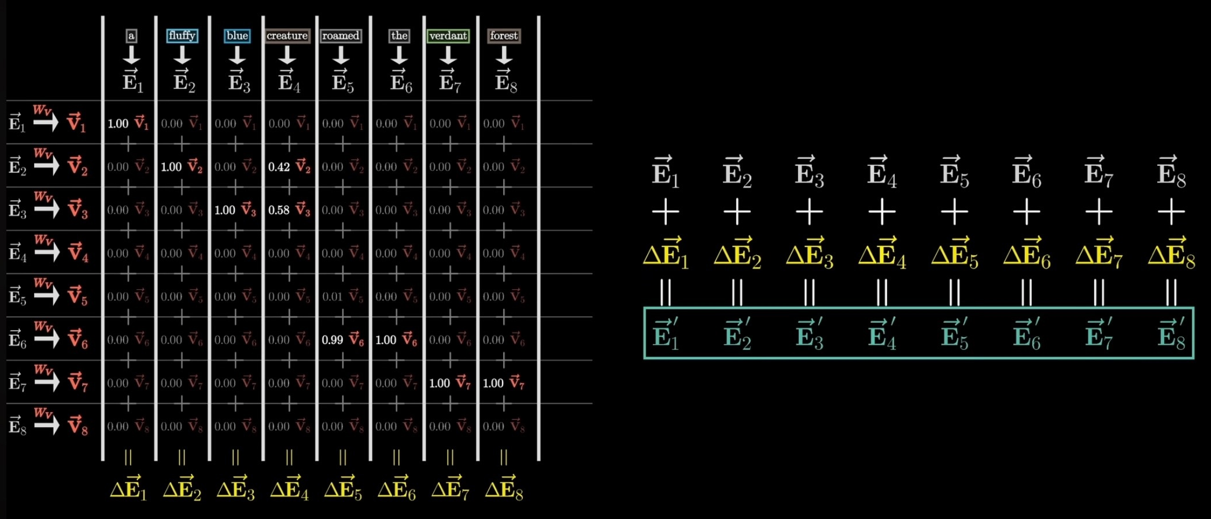
Конечно, мы делаем это не для одного эмбеддинга, а применяем эту же взвешенную сумму ко всем столбцам на этой картинке, создавая последовательность изменений и добавляя все эти изменения к соответствующим эмбеддингам.

Slide 42
Подсчитываем параметры
В итоге весь этот процесс можно описать как ONE HEAD OF ATTENTION (единую голову внимания).
Этот процесс параметризован тремя отдельными матрицами с настраиваемыми параметрами: ключи Query, запросы Key и значения Value.
В прошлой главе мы начинали подсчет общего количества параметров модели для GPT-3.
Продолжим эти расчеты.

Slide 43
Подсчитываем параметры
Матрицы ключей и запросов имеют по 12 тыс. столбцов, это размерность эмбеддингов, и 128 строк – это размерность Key и Query. Получаем около 1.5 миллиона параметров для каждой матрицы.
Query
12,288
-3.7 | 3.9 | -2.4 | -6.3 | -9.4 | -8.6 | 3.6 | 3.6 | -0.9 | … | 0.7
7.9 | 9.7 | -5.6 | 3.2 | -4.7 | -9.5 | 5.1 | 5.1 | -3.6 | … | -2.3
1.7 | 6.6 | 2.6 | 7.4 | -4.5 | 5.9 | -6.2 | -6.2 | 9.0 | … | 3.7
… | … | … | … | … | … | … | … | … | … | …
-5.6 | 8.9 | 4.6 | -4.9 | -5.7 | 0.4 | -9.4 | -9.4 | -5.8 | … | -1.5
128
Key
12,288
-2.5 | -0.7 | -4.4 | 1.7 | 7.2 | -7.6 | 0.3 | -7.3 | … | 4.3
-2.1 | 1.3 | -6.3 | -7.0 | -0.2 | -2.9 | 8.7 | 5.3 | … | 4.9
8.0 | -8.2 | 1.0 | 1.7 | 9.1 | -4.1 | -5.1 | -7.9 | … | -9.6
… | … | … | … | … | … | … | … | … | …
8.5 | 3.4 | 5.6 | -4.3 | 1.7 | -8.6 | -0.3 | 9.5 | … | 7.5
128

Slide 44
Подсчитываем параметры
Для матрицы значений value можно предположить 12 тыс. столбцов и столько же строк, поскольку и входы, и выходы находятся в пространстве эмбеддингов. Это означало бы 150 млн параметров.
Value
d_imput
d_output
12,288
12,288
12,288
12,288
-3.2 | 9.1 | -5.3 | 8.9 | 8.7 | 5.9 | 2.6 | 7.4 | … | -4.1 |  |  | 0.2 |  |  | -198.6
6.9 | 2.3 | -9.6 | -3.0 | -7.0 | 9.5 | -0.4 | -0.1 | … | 2.8 |  |  | 0.7 |  |  | 73.1
-2.6 | -7.2 | 6.4 | -6.1 | 0.2 | -5.5 | -8.0 | 7.2 | … | 9.4 |  |  | 3.6 |  |  | -28.2
9.1 | 8.0 | 5.4 | -3.3 | -8.3 | -1.8 | -5.3 | -7.3 | … | -8.8 |  |  | -4.4 |  |  | 119.4
4.5 | -9.7 | 5.4 | -7.0 | -8.3 | -8.1 | 3.4 | -5.0 | … | -1.6 |  |  | -7.3 |  |  | 215.7
1.1 | 7.1 | 4.5 | -4.5 | -7.3 | -8.8 | -3.9 | -4.7 | … | -0.9 |  |  | -2.1 |  |  | 91.8
3.6 | 3.9 | -4.3 | -2.4 | -6.3 | 5.7 | -8.8 | 3.9 | … | 5.5 |  |  | 9.0 |  |  | -29.1
5.5 | -4.8 | -2.5 | 1.7 | -4.5 | -2.6 | -6.0 | -0.8 | … | -9.0 |  |  | -6.2 |  |  | -5.6
… | … | … | … | … | … | … | … | … | … |  |  | … |  |  | …
5.9 | -8.4 | 0.4 | -3.8 | 1.5 | 9.1 | 2.9 | -9.2 | … | -1.4 |  |  | 0.9 |  |  | -5.1
12,288

Slide 45
Подсчитываем параметры
В принципе так можно сделать – можно было бы выделить на матрицу value намного больше параметров, чем на матрицы Key и Query.
Однако на практике гораздо эффективнее выделить на эту матрицу такое же количество параметров, как и для матриц Key и Query. Это особенно полезно для параллельного запуска нескольких голов внимания.
# Value params
# Query params
# Key params

Slide 46
Подсчитываем параметры
Чтобы этого добиться, матрица значений value раскладывается на произведение двух матриц.
Linear map
12,288
5.0 | -3.3 | … | 7.2 |  |  |  |  |  |  |  |  |  |  |  | 0.2 |  | -198.6
-8.9 | -4.9 | … | -7.8 |  |  |  |  |  |  |  |  |  |  |  | 0.7 |  | 73.1
-3.0 | 4.8 | … | 2.4 |  |  |  |  |  |  |  |  |  |  |  | 3.6 |  | -28.2
4.2 | -5.8 | … | 3.5 |  | -7.8 | 8.9 | -5.3 | 3.8 | -8.7 | 4.6 | 7.6 | -4.5 | … |  | -4.4 |  | 119.4
7.5 | 0.9 | … | -9.3 |  | 4.9 | -5.2 | -6.5 | -1.0 | -3.9 | 6.7 | -5.2 | 0.0 | … |  | -7.3 |  | 215.7
4.2 | -9.7 | … | 0.6 |  | 7.3 | 8.7 | 5.0 | 4.0 | 9.3 | 9.8 | -1.0 | -8.5 | … |  | -2.1 |  | 91.8
8.4 | -8.1 | … | -9.4 |  | … | … | … | … | … | … | … | … | … |  | 9.0 |  | -29.1
-3.1 | 2.4 | … | -5.7 |  | -1.8 | 1.0 | -4.5 | -0.9 | -1.9 | -5.0 | 0.1 | -3.8 | … |  | -6.2 |  | -5.6
… | … | … | … |  |  |  |  |  |  |  |  |  |  |  | … |  | …
8.9 | -9.8 | … | 2.0 |  |  |  |  |  |  |  |  |  |  |  | 0.9 |  | -5.1
12,288

Slide 47
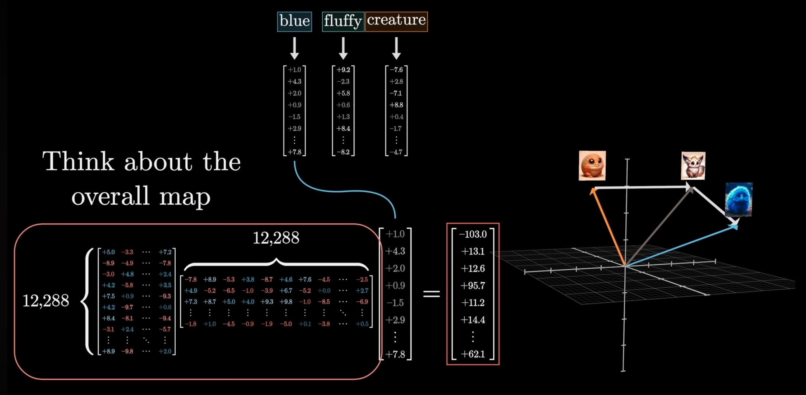
Подсчитываем параметры
Концептуально эта матрица все еще остается линейным преобразованием, чьи входы и выходы имеют размерность эмбеддингов.

Slide 48
Подсчитываем параметры
Но при этом мы берем одну из матриц с меньшим количеством строк, обычно такого же размера, как и пространство Key - Query. Т.е., мы переводим векторы из пространства эмбеддингов в пространство значительно меньшей размерности. Мы будем называть это матрицей Value down, хотя это не совсем общепринятое обозначение.
Вторая матрица переводит векторы из этого меньшего пространства обратно в пространство эмбеддингов. Назовем эту матрицу Value up, опять же это не совсем общепринятое обозначание. Обычно в статьях обозначения другие, и они немного более запутанные. А на языке линейной алгебры такая операция еще называется «Low rank transformation».

Slide 49
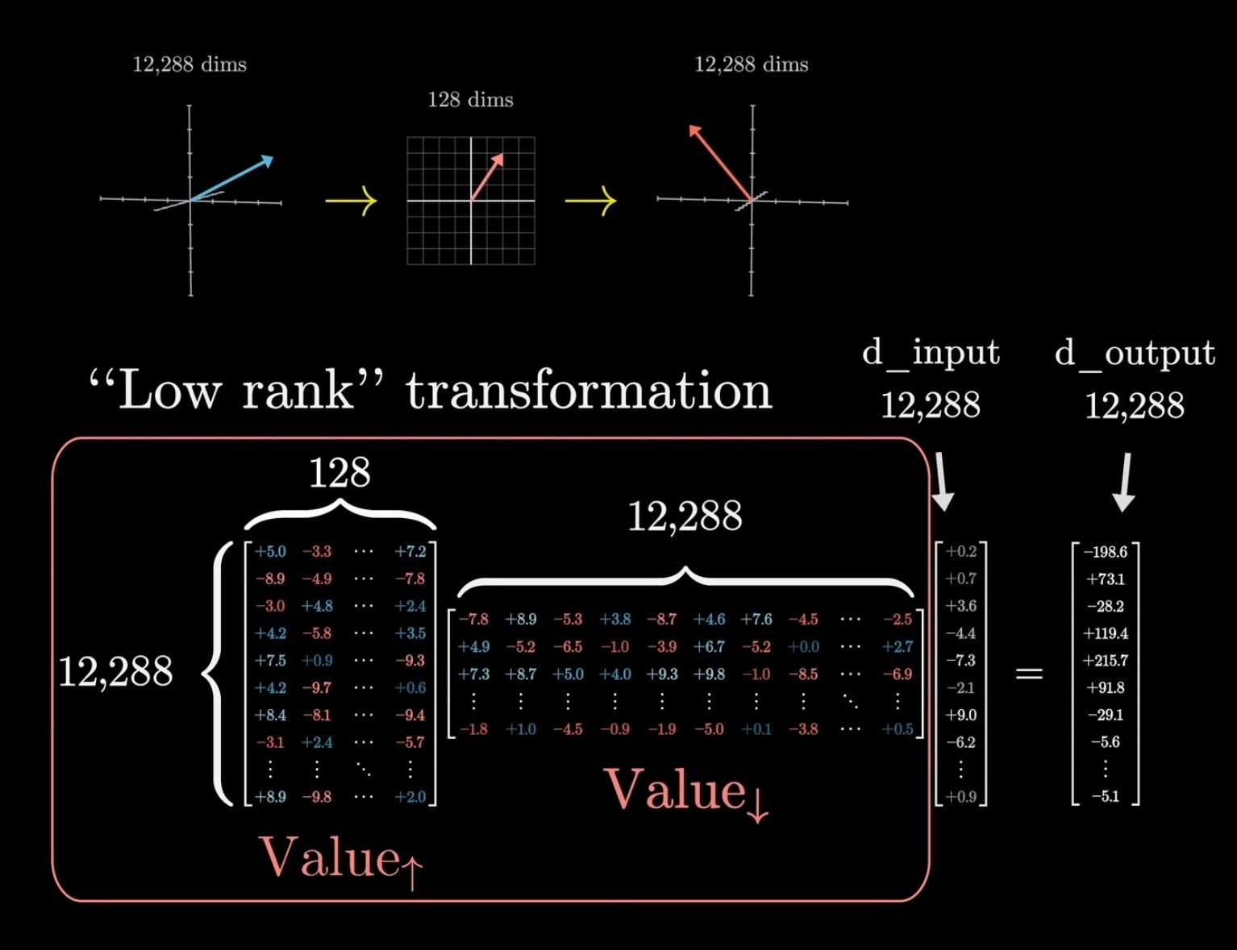

Slide 50
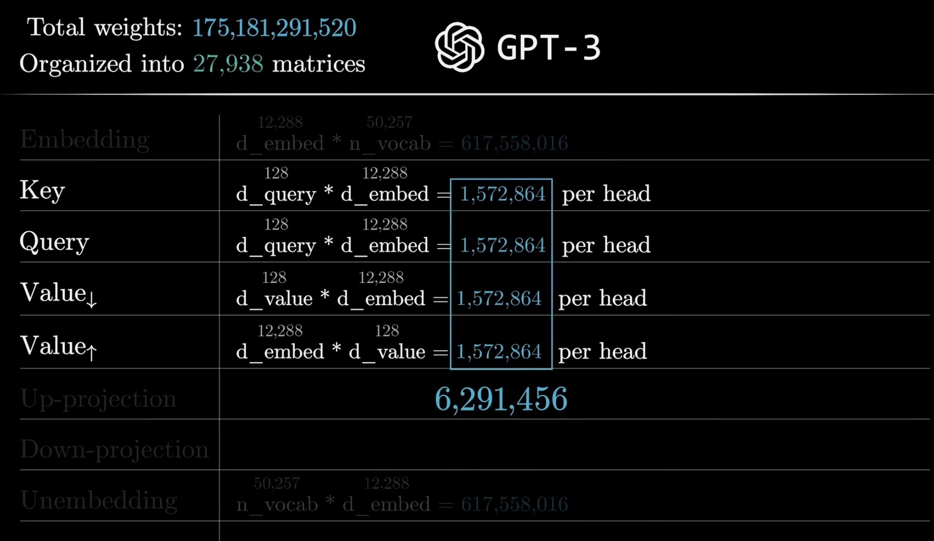
Подсчеты параметров
Если вернуться к подсчету параметров, получаем 6.3 млн параметров для каждой головы внимания.

Slide 51
Перекрестное внимание
Небольшое замечание – то, что мы описали, называется «Self attention head». Кроме этого, в других моделях встречается “Cross-attention”.
Это не относится к нашему примеру с GPT, но “Cross-attention” встречается в моделях, которые обрабатывают 2 разных типа данных.
Например, переводят текст с одного языка на другой, или преобразуют аудиозапись в текст.
Это выглядит почти похоже, разница лишь в том, что матрицы Key и Query действуют на разные наборы данных.
Например, в модели, выполняющей перевод, ключи Key могут быть из одного языка, а запросы Query – из другого языка. И мы описываем соответствие этих слов друг другу.
Причем здесь как правило не будет никакого маскирования, оно здесь не применимо.

Slide 52
Множественные головы
Мы в целом посмотрели, как устроен механизм внимания, и нам осталось посмотреть, что будет, если мы повторим эти действия много-много раз.
Кроме прилагательных и существительных, есть еще множество других способов, как контекст может повлиять на значение слова.
Например, если перед словом «car» идет слово “crushed”, то это имеет отношение к форме и структуре этого автомобиля.
Другой пример – если слово wizard встречается в том же отрывке, что и Harry, то речь наверное идет о Гарри Поттере.
Однако, если вместо этого в тексте есть слова Queen, William, то наверное, Гарри это британский принц.

Slide 53
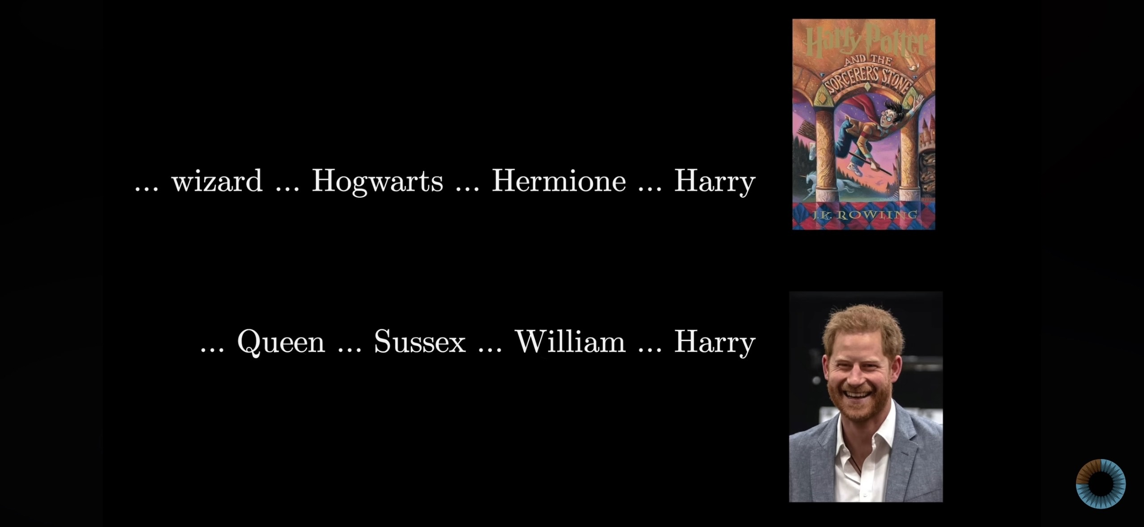

Slide 54
Множественные головы
В разных контекстах параметры в матрицах Key и Query будут разными, а также будут разными матрицы Value со значениями, которые нужно прибавлять к эмбеддингам.
На практике истинное поведение этих матриц гораздо сложнее интерпретировать, потому что мы явно не знаем, какие измерения за что отвечают во время обучения модели.
Все, что мы описали – это одна голова внимания. А полный блок внимания внутри трансформера состоит из множества голов, в которых операции выполняются параллельно.

Slide 55
Множественные головы
Например, GPT-3 использует 96 голов внимания внутри каждого блока. Здесь, конечно, нужно приложить усилия, чтобы не запутаться. Это означает, что у нас есть 96 разных матриц Key и Query, создающих 96 разных паттернов внимания.
И у каждой головы есть свои собственные матрицы значений Value, которые используются для создания 96 векторов значений Value.
Для каждой позиции в контексте, для каждого токена выдает предлагаемое изменение, которое должно быть добавлено к эмбеддингам на этой позиции.
Мы суммируем все эти изменения, и добавляем их к исходному эмбеддингу на этой позиции. В итоге эта сумма – это то, что получим на выходе из этого большого блока из нескольких голов внимания.
На первый взгляд это выглядит запутано, но основная идея в том, что запуская параллельно множество разных голов, мы даем модели возможность узнать множество разных способов, как контекст может поменять смысл слов.

Slide 56
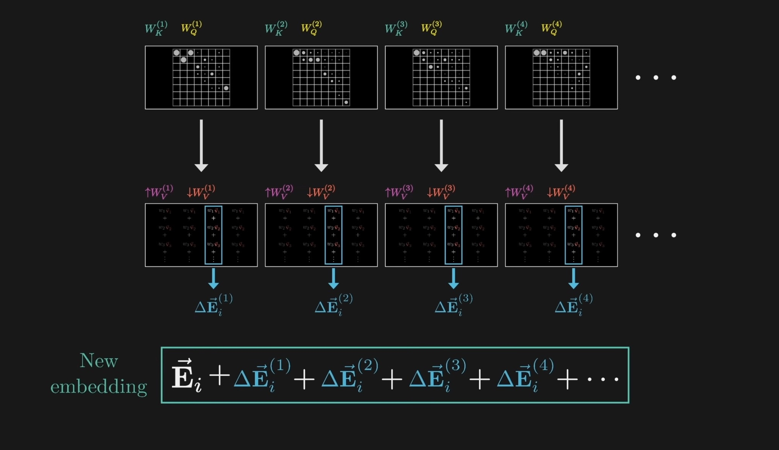

Slide 57
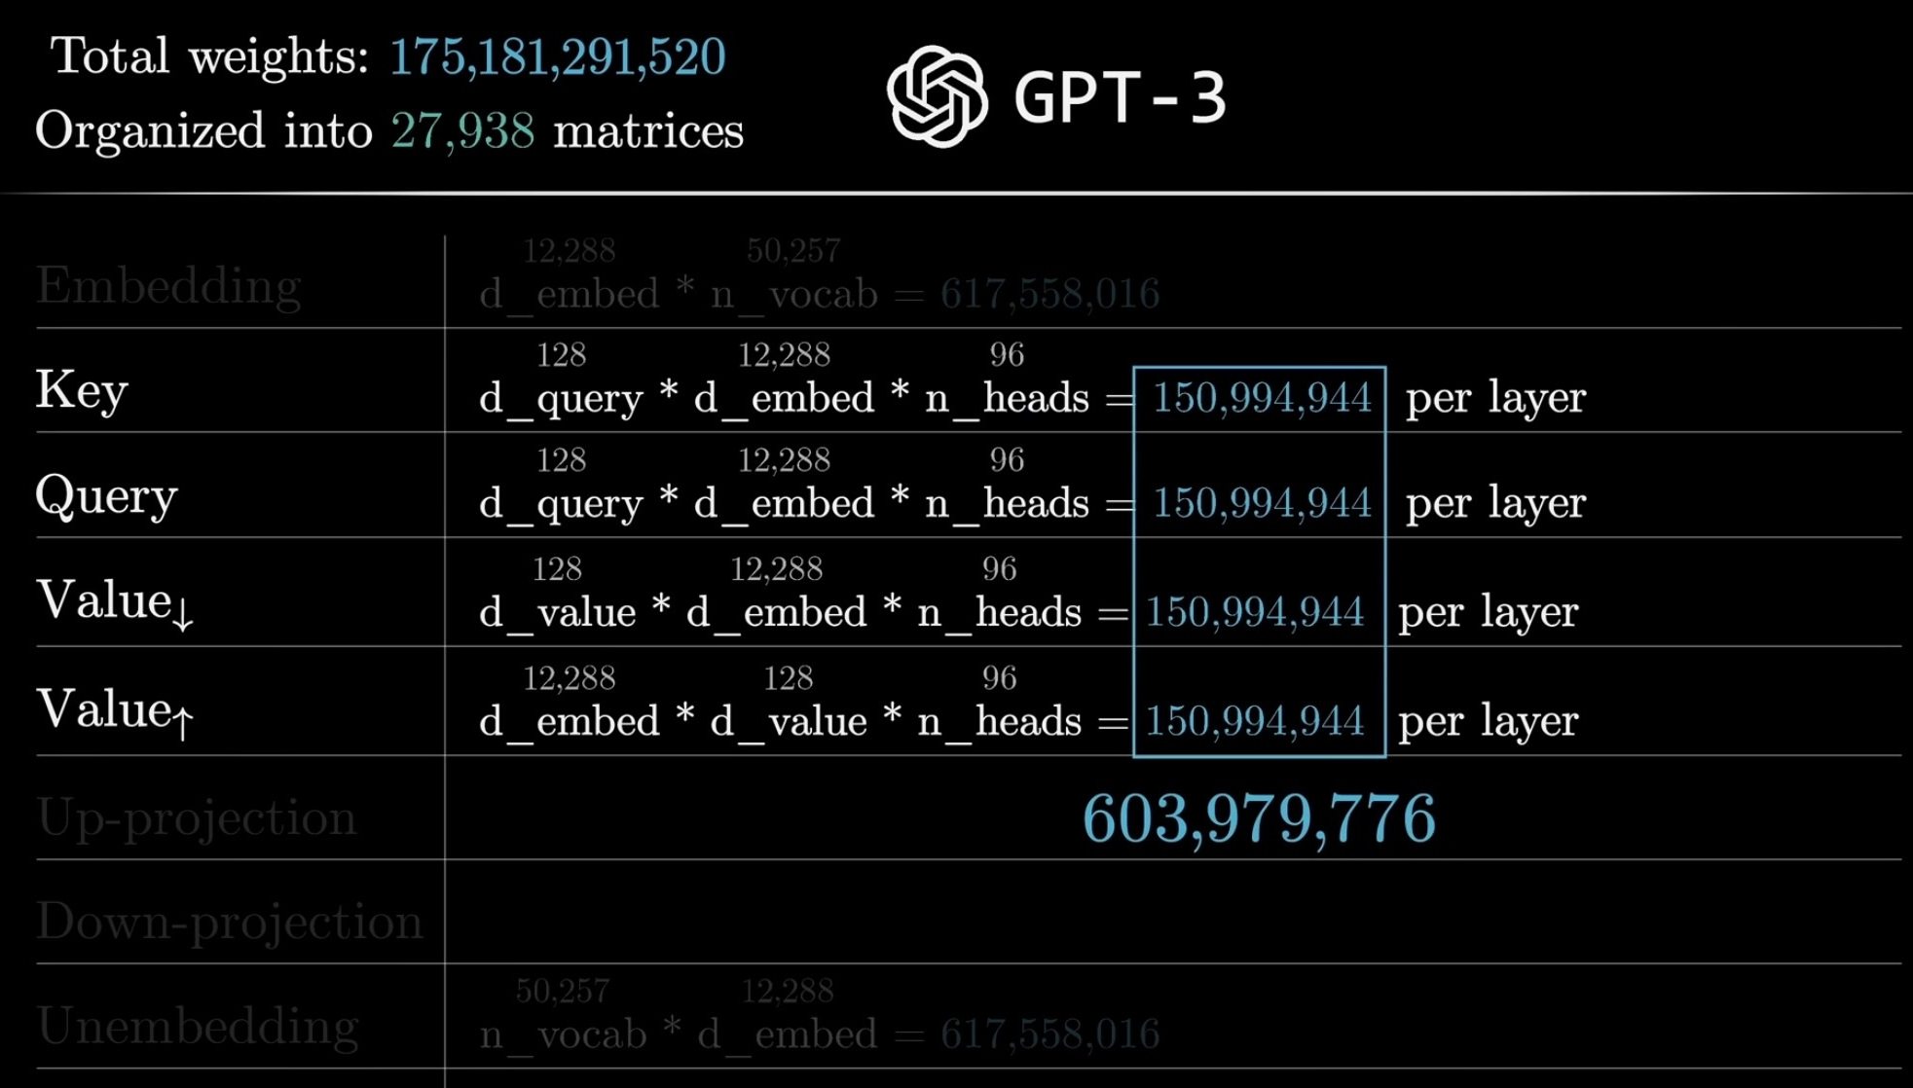
Продолжим подсчет количества параметров – добавляем 96 голосов, в каждой по 4 матрицы, в итоге добавляем около 600 млн параметров.

Slide 58
Матрица вывода
Далее нужно сделать одну оговорку на тот случай, если будете читать статьи про трансформеры в будущем.
Помните, что матрица значений Value раскладывается на 2 разные матрицы Value down и Value up. В принципе, вполне можно было бы реализовать это именно так, используя отдельные матрицы для каждой головы внимания. Однако в статьях и на практике, реализация немного другая.
Все матрицы и Value up для каждой головы объединяются в одну единую матрицу, которую мы называем матрицей выхода – Output matrix.
И когда люди ссылаются на матрицу Value для отдельной головы внимания, они обычно имеют ввиду только первый шаг, который обозначили как Value down.

Slide 59
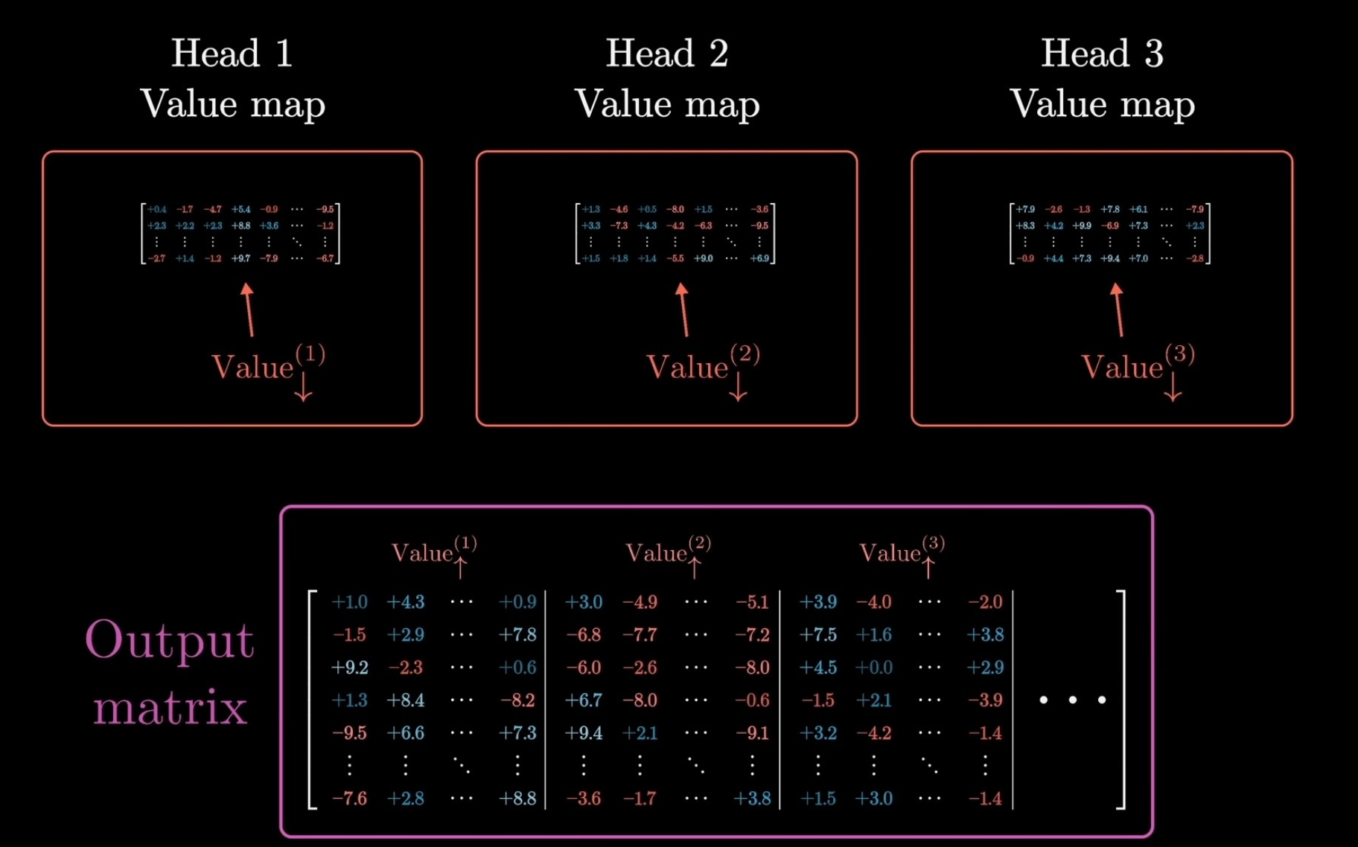

Slide 60
Это может пригодиться вам, если будете читать про трансформеры в других источниках.
Дополнительные детали для особо любопытных
Как было представлено до сих пор, векторы значений внутри головы внимания должны иметь такую же размерность, как и пространство встраивания. Это подразумевало бы взвешенное суммирование этих больших векторов в соответствии с шаблоном внимания.
Вместо этого вы можете сэкономить вычисления, выполняя взвешенные суммы на более мелких промежуточных выходах, производимых матрицами "значение-вниз". То есть внутри каждой головы используйте только матрицу "значение-вниз" для получения последовательности 128-мерных векторов. Вы берете взвешенные суммы этих с шаблоном внимания, что означает, что голова выдает один 128-мерный вектор для каждой позиции в контексте.
Затем вы могли бы умножить каждый из этих на матрицу "значение-вверх" головы, чтобы получить 12 288-мерный вектор, который можно добавить к встраиванию в этой позиции. Однако! Все эти "проекции вверх" обычно объединяются вместе (еще больше путаницы!).
Для каждой позиции в контексте вы объединяете все 128-мерные векторы, произведенные каждой головой в этой позиции, создавая большой вектор длиной (96*128). Теперь умножьте это на выходную матрицу, описанную на предыдущем слайде.
Это математически эквивалентно применению всех "проекций вверх" и сложению результатов (упражнение). Учитывая шанс, люди, увлеченные машинным обучением, любят сжимать вещи в одно матричное умножение, даже если это приходит за счет концептуальной ясности.

Slide 61
Итак, в прошлой главе мы видели, что данные в трансформере проходят не только через один блок внимания. Во-первых, они также проходят через другие операции, которые мы называем многослойными перцептронами. Мы поговорим о них в следующей главе.
А также данные проходят через множество копий обеих этих операций. После того, как слово впитает в себя часть контекста, у него будет еще много шансов впитать в себя более уточненные смысловые особенности соседних слов.
И чем дальше мы продвигаемся по сети, тем больше информации впитывают в себя эмбеддинги, вбирая в себя все более широкую палитру различных идей. Например, веселый это текст или грустный, научная это статья или поэма, и т.д.

Slide 62
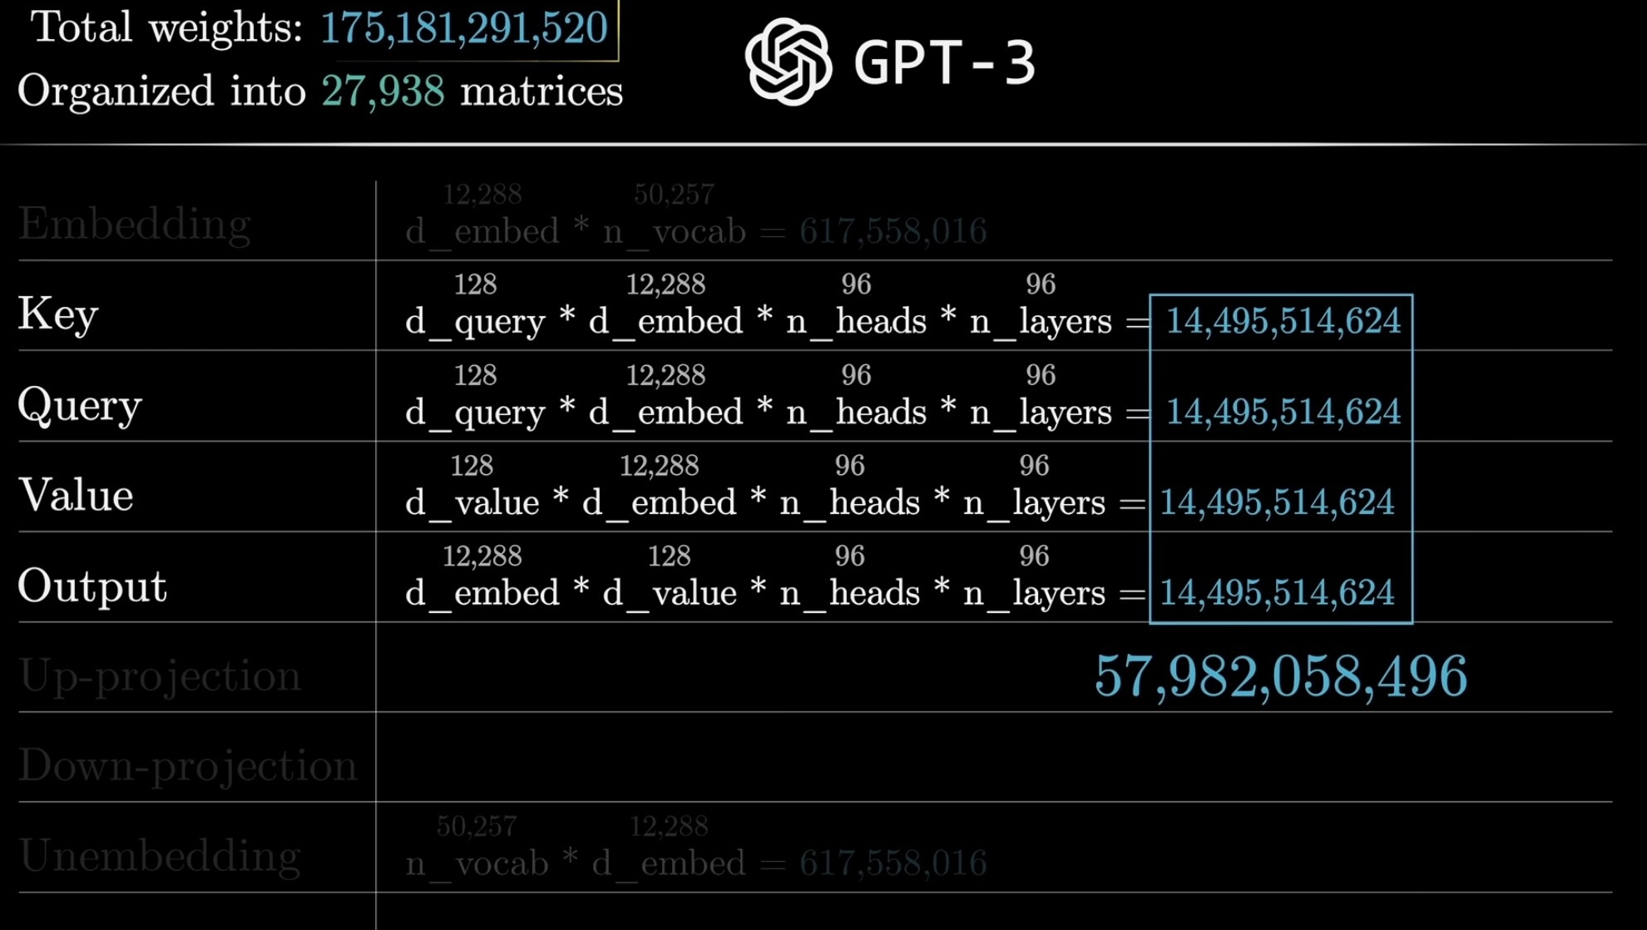
Вернемся еще раз к подсчету параметров. GPT-3 включает в себя 96 отдельных слоев, поэтому количество параметров, которые мы подчитали ранее, нужно еще умножить на 96.
Складываем все, получаем около 58 млрд отдельных параметров. Это конечно много, но это всего лишь 1/3 от 175 млрд.

Slide 63
Поэтому, несмотря на громкие слова «Attention is all you need», большинство параметров находятся не в блоках внимания.
В следующей главе мы поговорим подробнее о других этих блоках, а также гораздо больше скажем о процессе обучения модели.
Также надо сказать, что механизм внимания стал успешным благодаря тому, что его обучение можно хорошо распараллелить и использовать видеокарты.
В глубоком обучении масштабирования модели имеет решающее значение, поэтому те архитектуры, которые можно распараллеливать, имеют огромное преимущество.

Slide 64
Спасибо за внимание!

